Slide 1
高エネルギー天体物理学と突発天体
High-energy Astrophysics and Transients
浅野勝晃 Katsuaki Asano
(宇宙線研究所 Institute for Cosmic Ray Research)

Slide 2
目次
1. 高エネルギー天体現象の概略
2. 超新星・衝撃波・宇宙線加速
3. パルサー・パルサー星雲
4. ブラックホール連星・降着円盤
5. ブレーザー・相対論的ジェット
6. ガンマ線バースト
7. 最高エネルギー宇宙線・宇宙論との関わり
8. マルチメッセンジャー天文学に関する将来計画
https://www.icrr.u-tokyo.ac.jp/~asanok/TITech.pptx

Slide 3
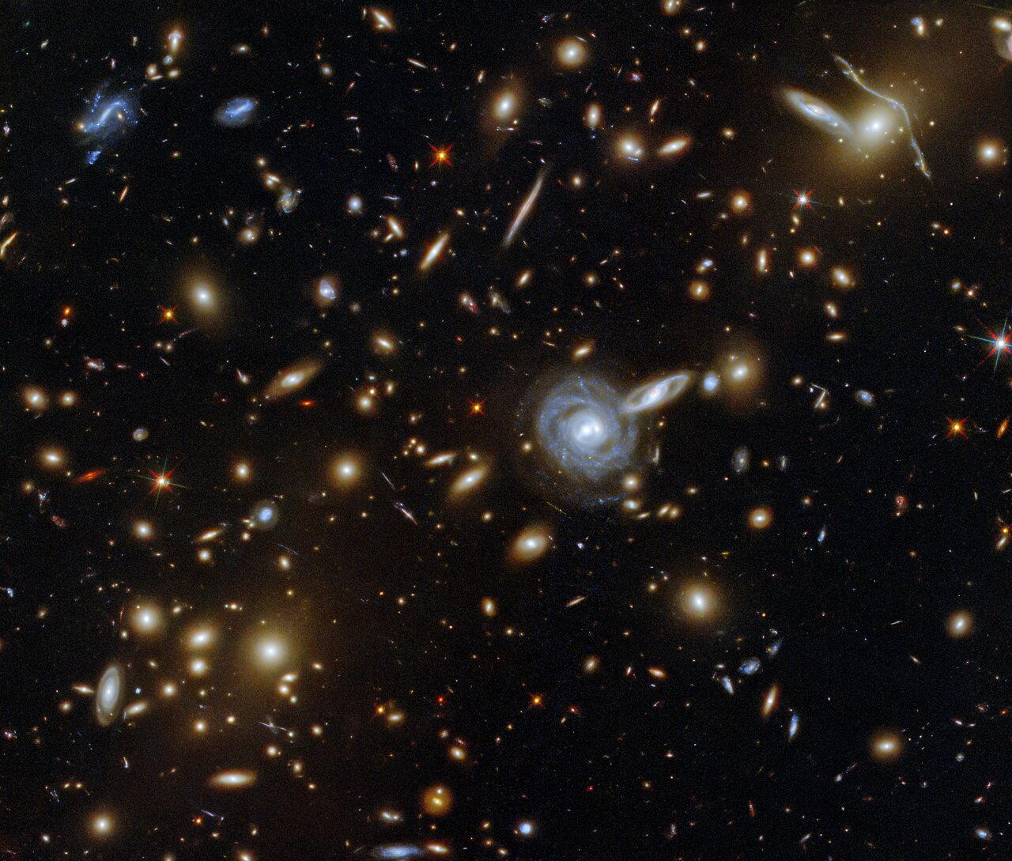
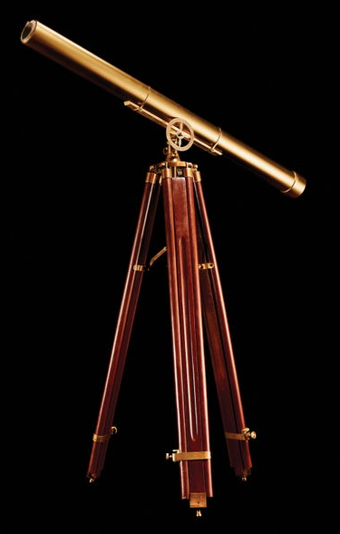
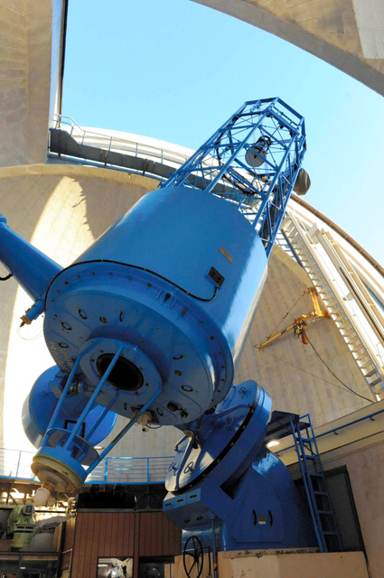
伝統的天文学
光学望遠鏡
星や銀河
国立天文台岡山
静的で動かない像：測光・撮像・分光

Slide 4
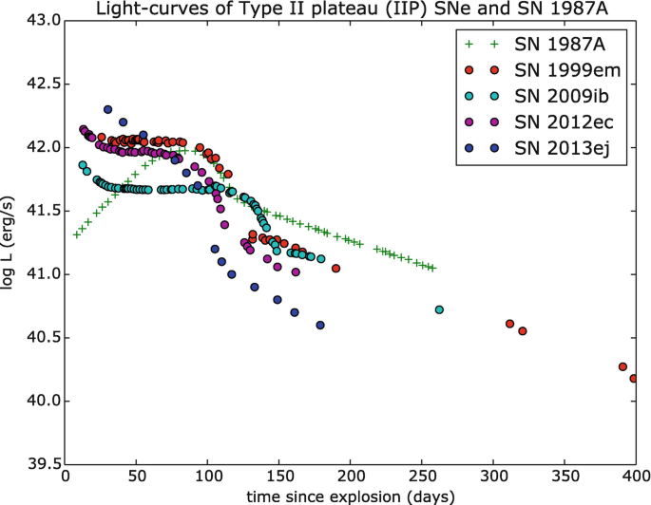
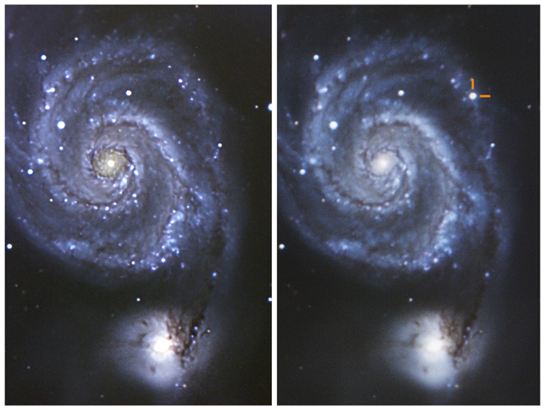
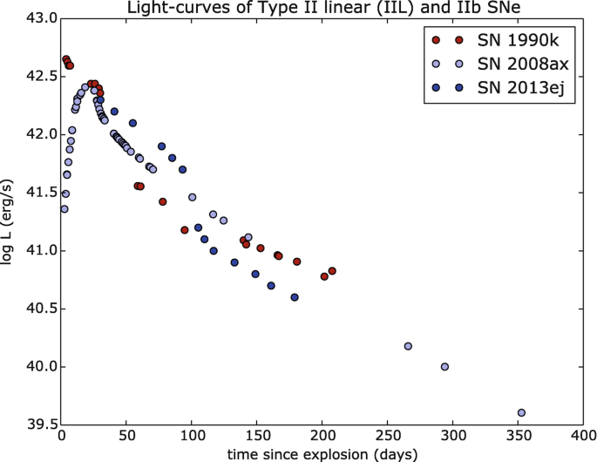
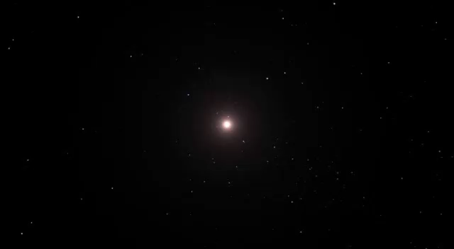
突発天体：超新星
超新星
Zampieri 17

Slide 5
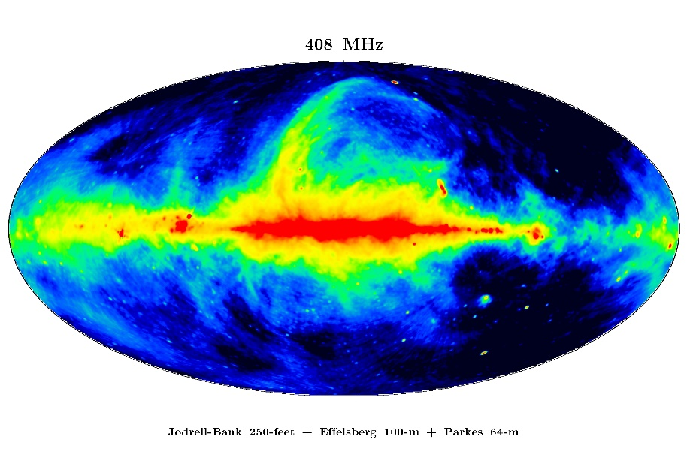
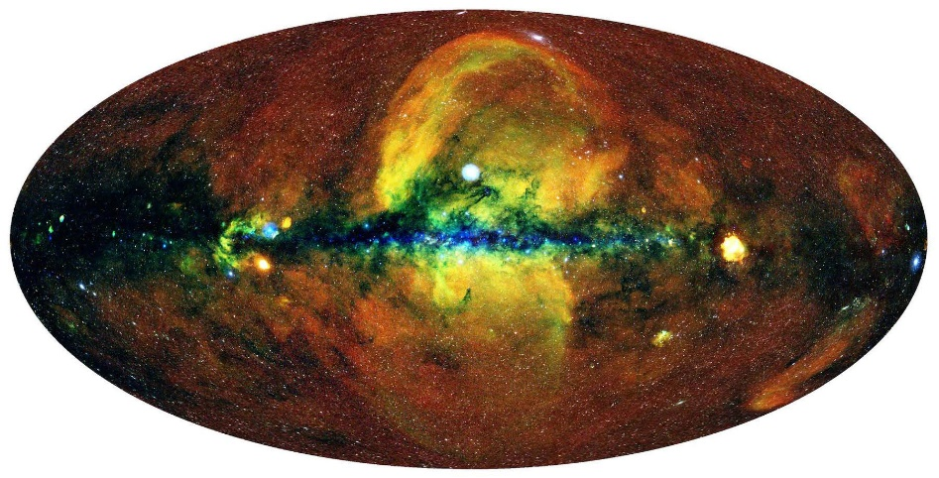
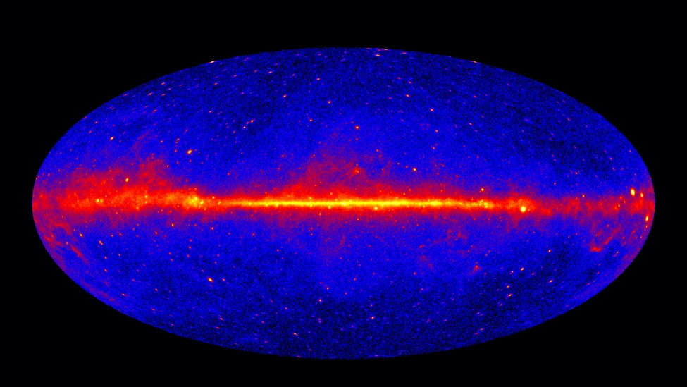
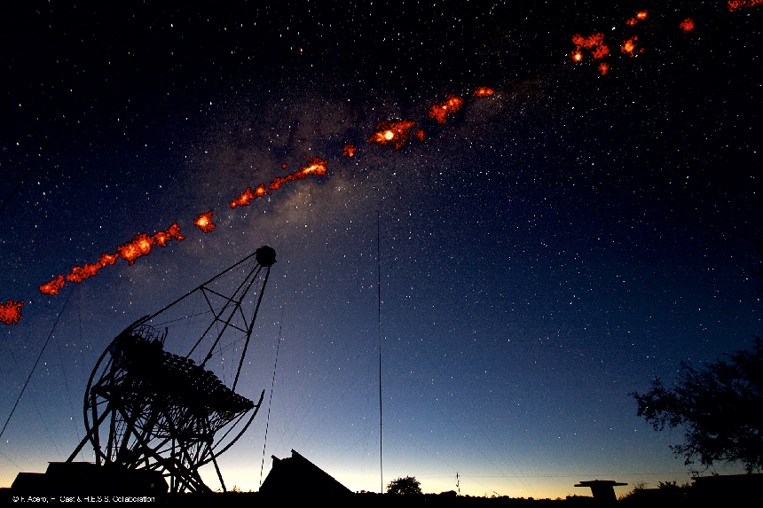
高エネルギーで輝く宇宙
電波（408MHｚ＝1.7x10⁻⁶eV）
X線（＞0.3keV）
ガンマ線（>1GeV）
ガンマ線（>0.2TeV）
陽子質量 $m_{p}c^{2}∼0.9GeV$

Slide 6
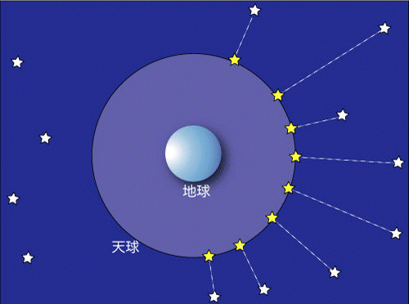
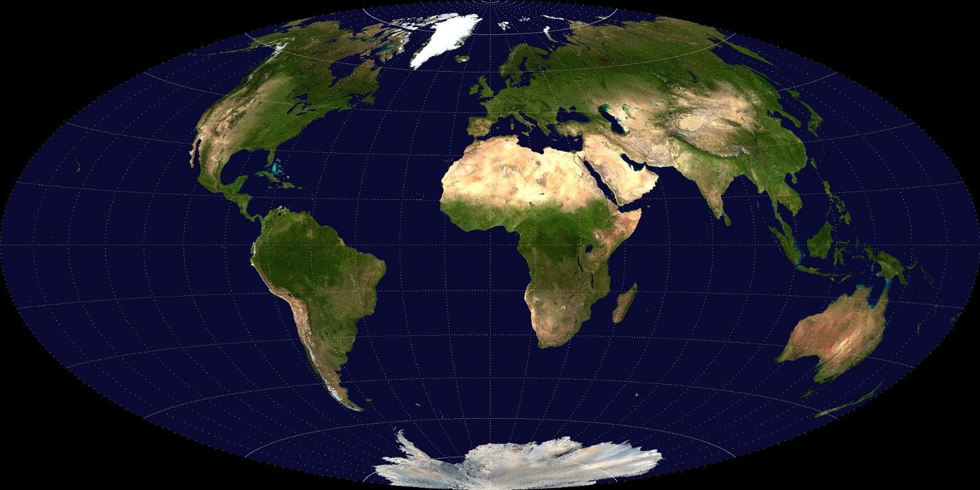
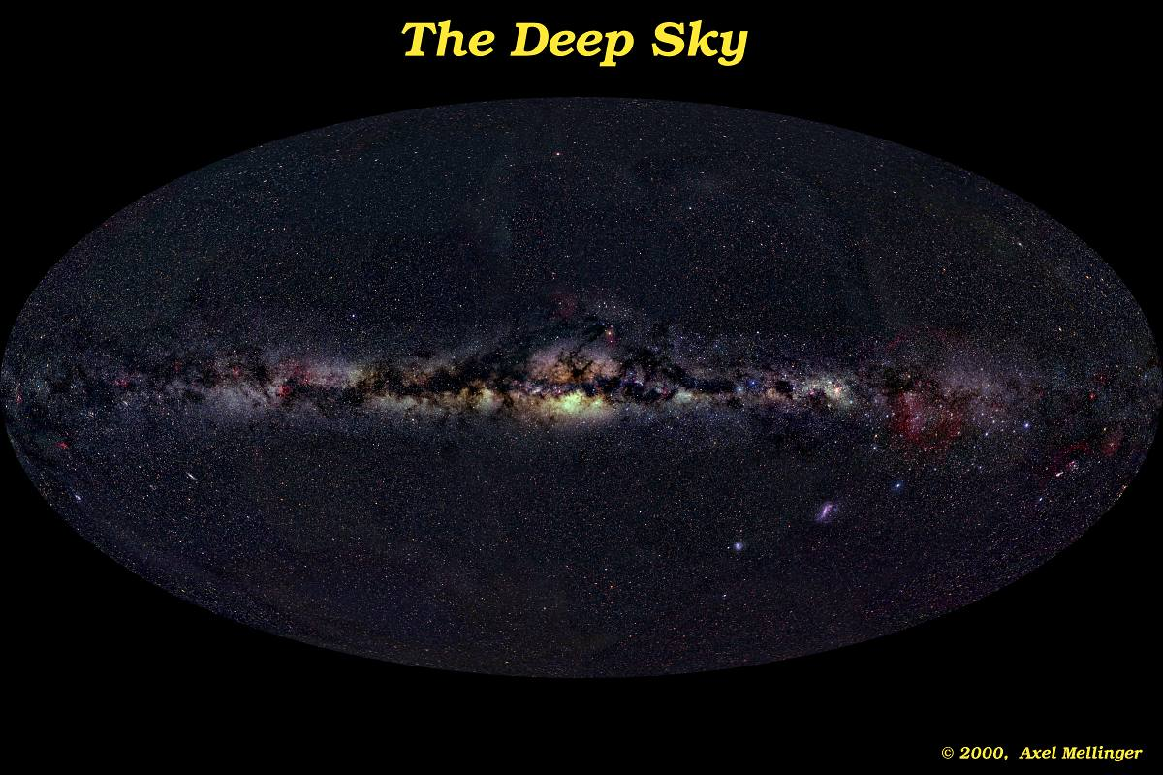
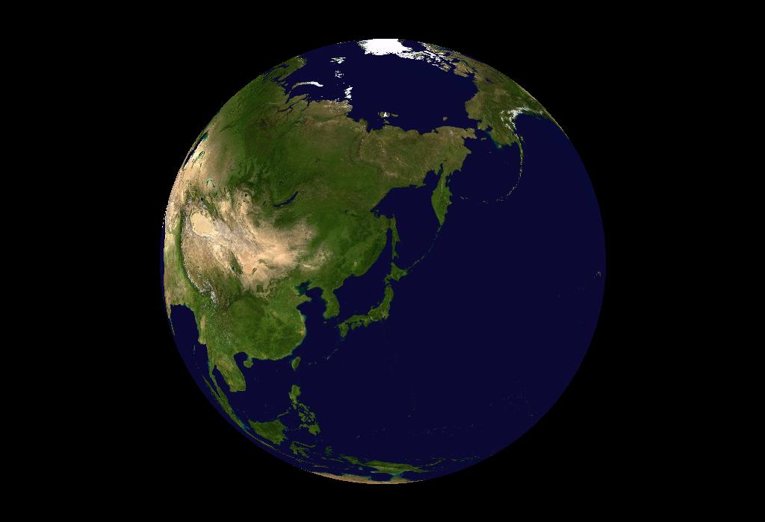
全天マップ
地球（等積図法）
天球
三次元分布を二次元に射影

Slide 7
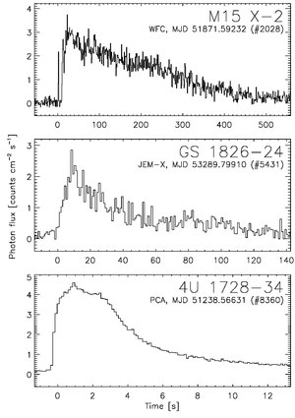
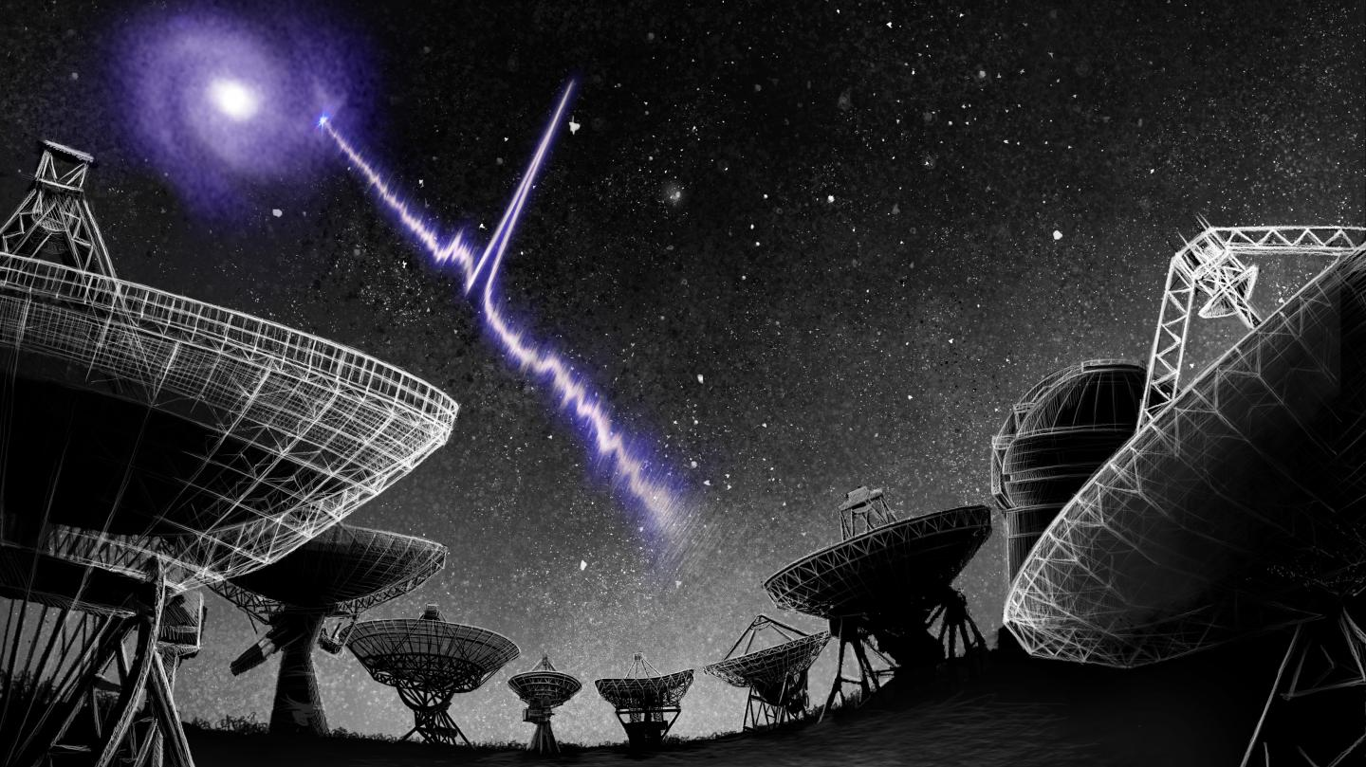
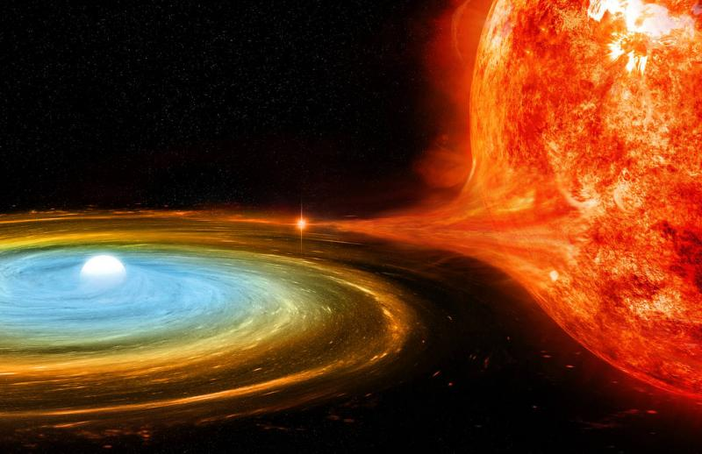
突発天体
FRB（高速電波バースト）
X線バースト
Galloway+20

Slide 8
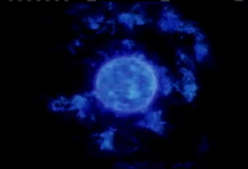
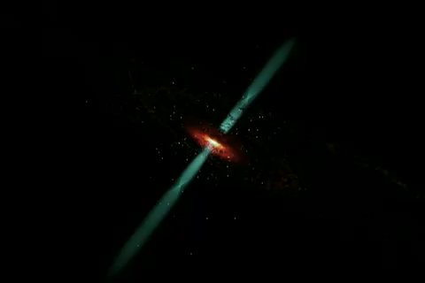
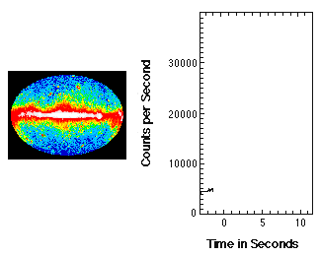
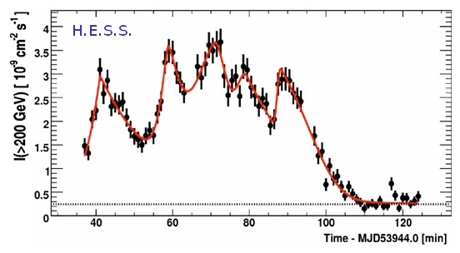
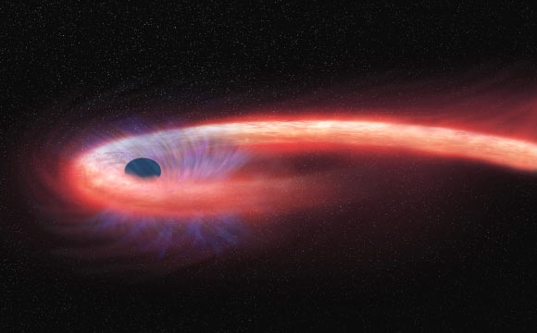
突発天体
ガンマ線バースト
ブレーザーからのフレア
Aharonian+07
PKS 2155-304
TeV
Tidal Disruption
活動してないBHが突然光る
MeV

Slide 9
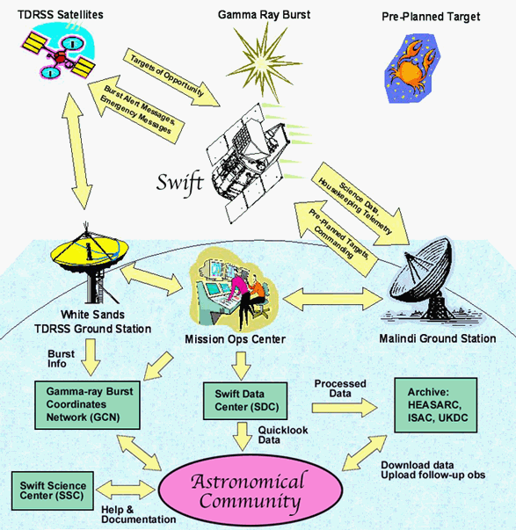
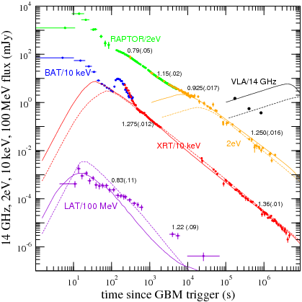
多波長同時観測
ガンマ線バースト残光

Slide 10

非高エネルギー分野
標準宇宙論の確立：インフレーション→密度揺らぎ→天体形成
ガスの放射冷却・重力不安定性
活発に研究は進んでいるが、
大枠は完成している。
未解決問題は理論的にも実験的にも、途方もなく難しい課題：
バリオン非対称性、インフラトン、暗黒物質、暗黒エネルギー

Slide 11
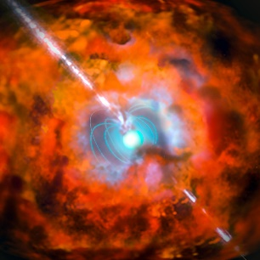
突発現象を含む高エネルギー天体物理
中性子星やブラックホールなどの強重力天体
光速度の99.9%に達する相対論的プラズマ流
こうした極限環境で生まれる高エネルギー粒子（宇宙線）
電磁波やニュートリノの放射
多くの解かれていない謎
多様な現象
毎年のように新たな発見

Slide 12
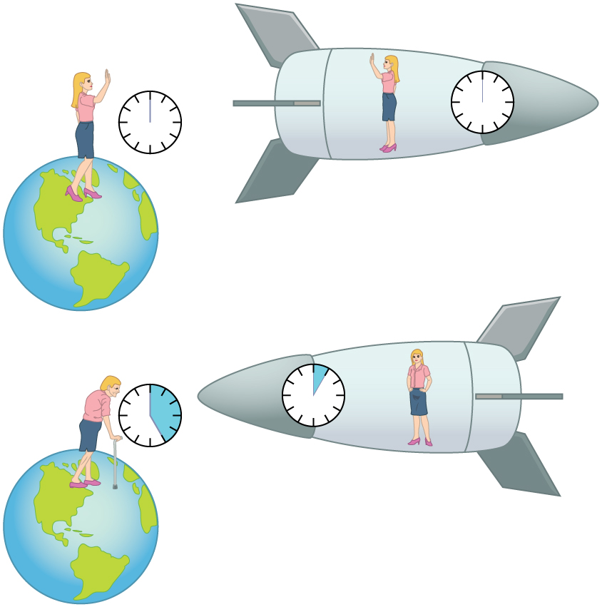
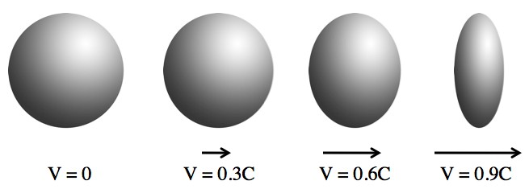
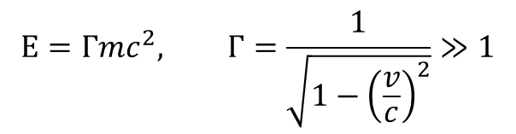

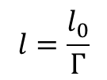
高エネルギーの世界
高エネルギー：相対論的な世界
$$E=Γmc^{2}, Γ=\frac{1}{\sqrt{1−{\left(\frac{v}{c}\right)}^{2}}}≫1$$
$$l=\frac{l_{0}}{Γ}$$
ローレンツ収縮
時計の遅れ
$$Δt=ΓΔt_{0}$$

Slide 13
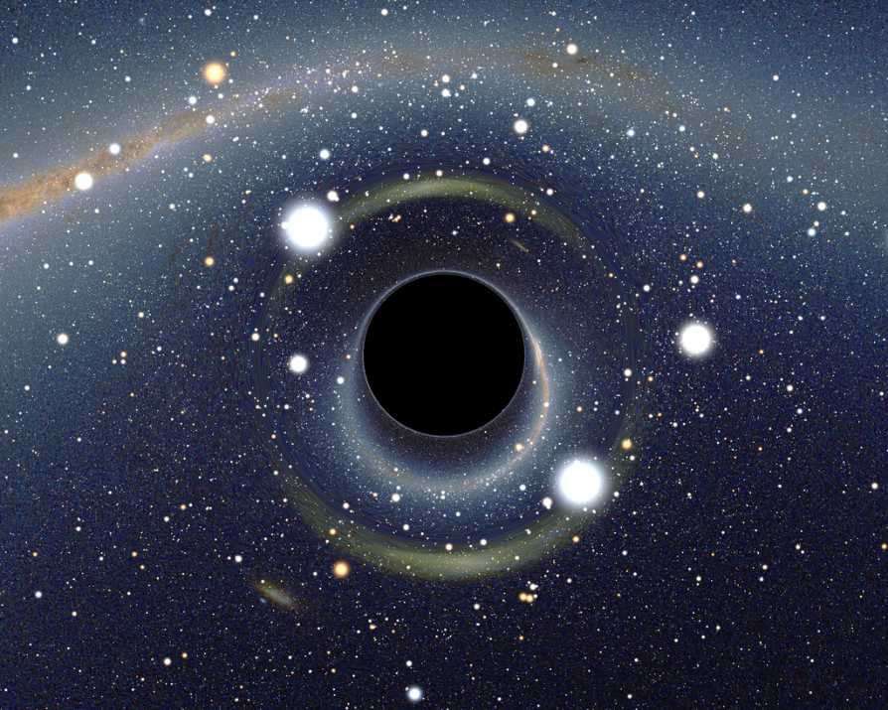
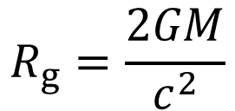
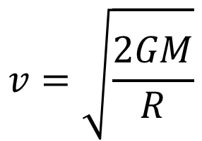

強重力の世界
半径R、質量Mの星からの脱出速度
回転するブラックホール
$$v=\sqrt{\frac{2GM}{R}}$$
角運動量
$$a<1$$
脱出速度が光速になってしまう半径
$$R_{g}=\frac{2GM}{c^{2}}$$
:シュワルツシルト半径
これよりも小さな半径の星はブラックホールになる。
太陽質量なら3kmほど。
ブラックホールを特徴づける量は質量Mと
回転パラメーターaのみ。

Slide 14
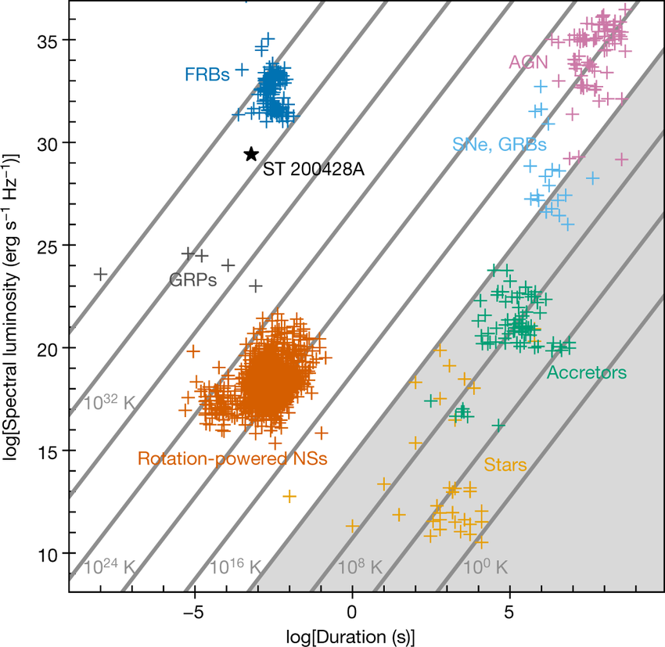
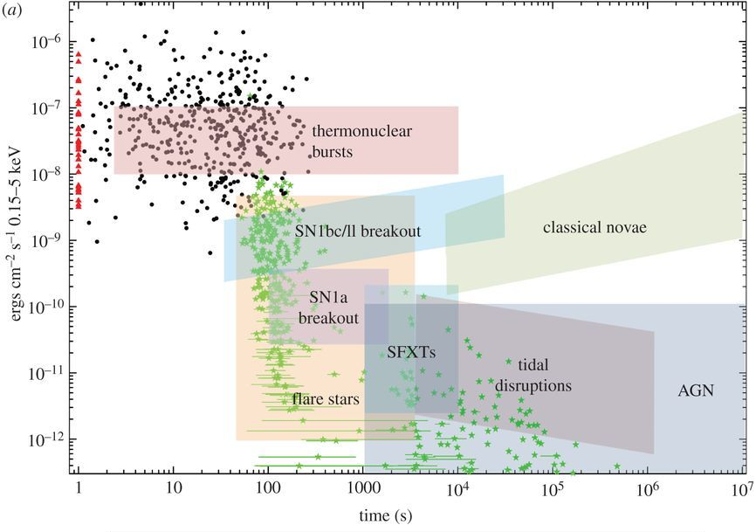
時間軸天文学
Time Domain Astronomy
X-ray
O’Brien and Smartt 13
電波
Bochenek+20

Slide 15
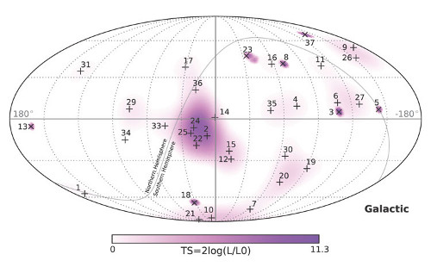
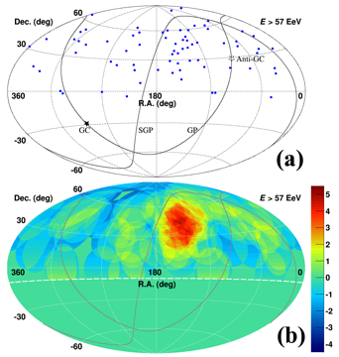
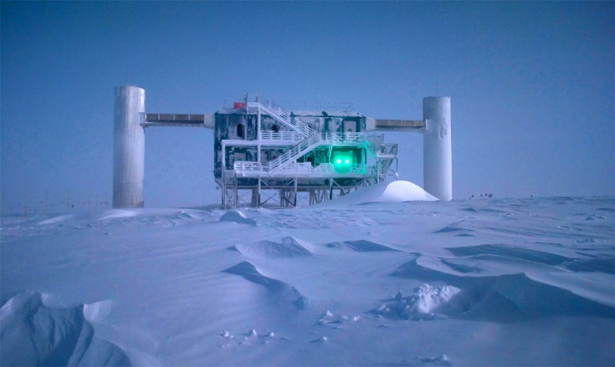
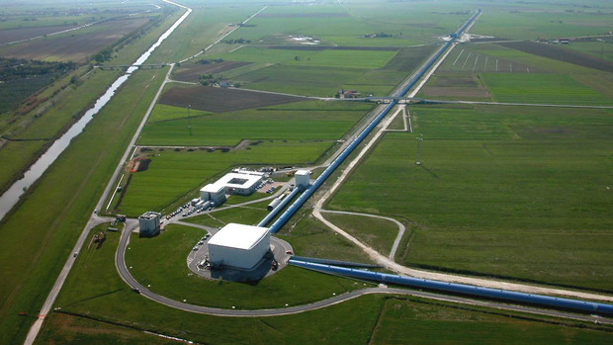
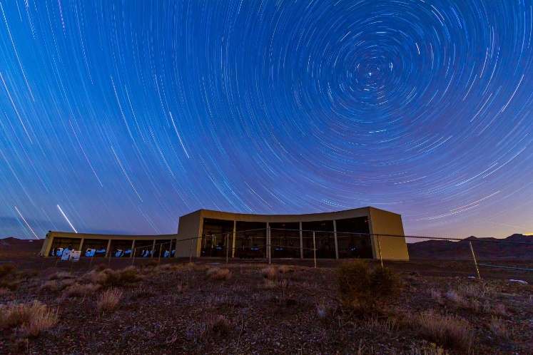
Multi-Messenger Astronomy
高エネルギー（PeV）ニュートリノ
最高エネルギー宇宙線
（100 EeV）
NS+NS 重力波＋ガンマ線

Slide 16
超新星
中エネルギーの世界

Slide 17
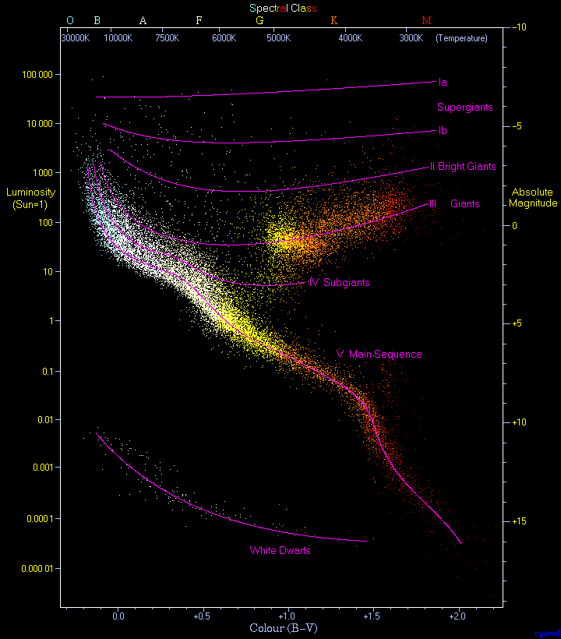
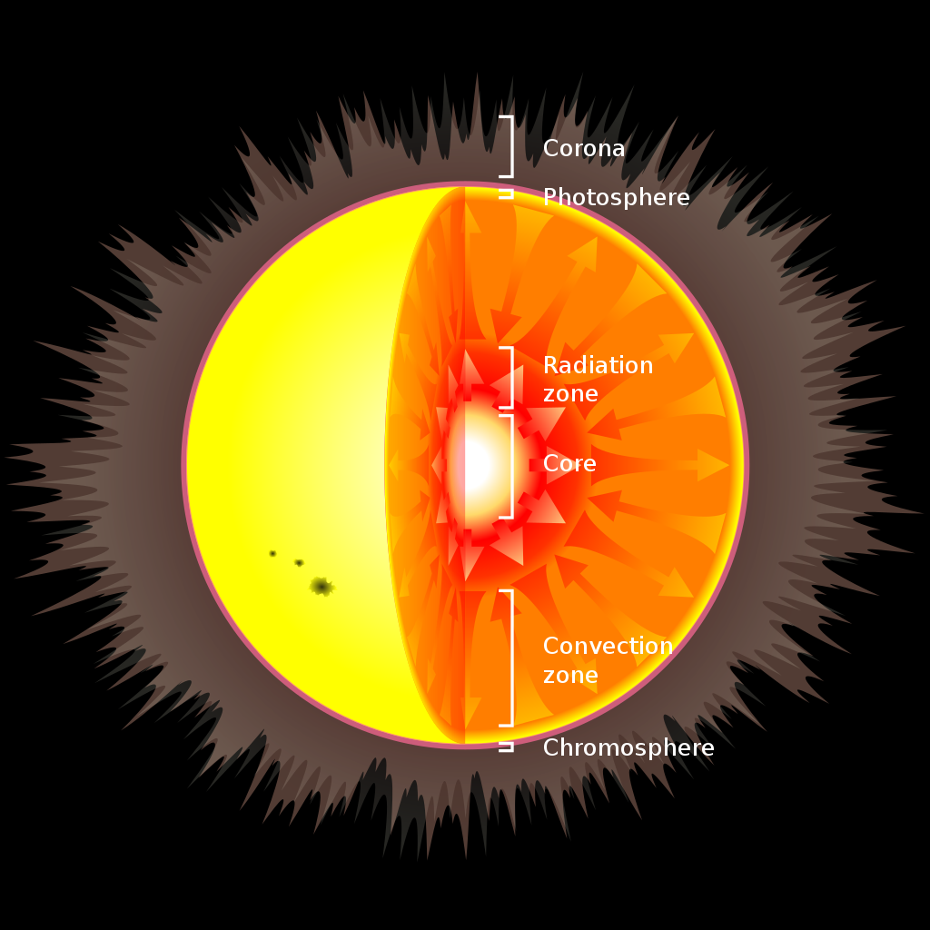
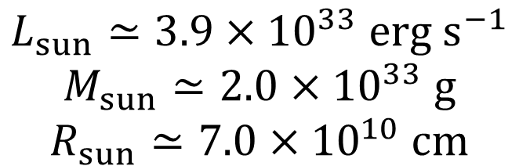
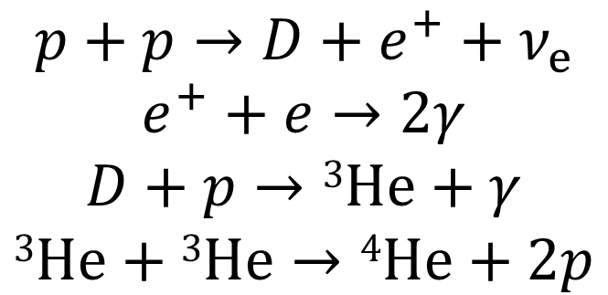
星の進化
原子核融合
主系列星 pp-chain 10⁷K
Hertzsprung gap 水素を使い果たし、コアが縮む時期
$$p+p→D+e^{+}+ν_{e}$$
$$e^{+}+e→2γ$$
$$D+p→3He+γ$$
$$3He+3He→4He+2p$$
$$4m_{p}c^{2}+2m_{e}c^{2}−m_{He}c^{2}=26.22MeV$$
$$L_{sun}≃3.9×{10}^{33} erg s^{−1}$$
$$M_{sun}≃2.0×{10}^{33} g$$
$$R_{sun}≃7.0×{10}^{10} cm$$
CNOサイクル

Slide 18
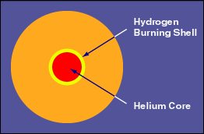
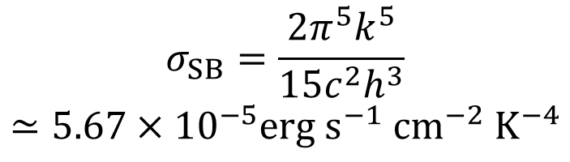
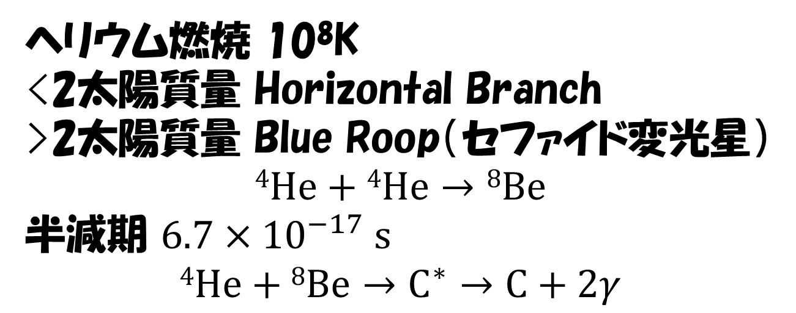

星の進化
赤色巨星 シェルでの水素燃焼
Early Asymptotic Giant Branch
COコアを囲むシェルでのヘリウム燃焼
Thermally Pulsing AGB
COコアを囲むシェルでの水素燃焼
ヘリウム燃焼 10⁸K
<2太陽質量 Horizontal Branch
>2太陽質量 Blue Roop（セファイド変光星）
$$4He+4He→8Be$$
半減期 $6.7×{10}^{−17} s$
$$4He+8Be→C^{∗}→C+2γ$$
$$L=4πR^{2}σ_{SB}T^{4}$$
$$σ_{SB}=\frac{2π^{5}k^{5}}{15c^{2}h^{3}}$$
$$≃5.67×{10}^{−5}erg s^{−1} {cm}^{−2} K^{−4}$$
酸素もできる

Slide 19
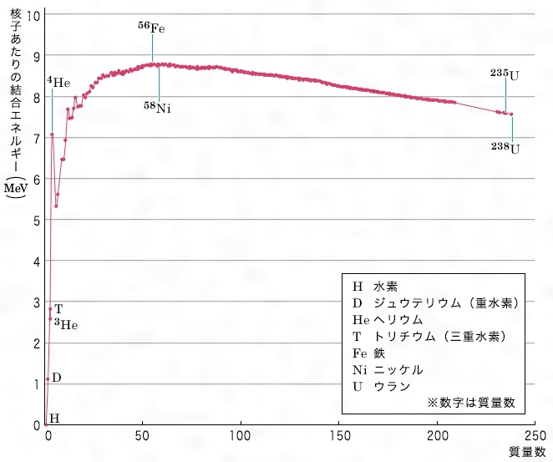
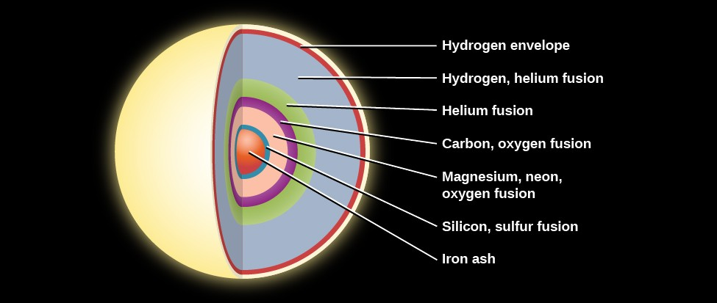

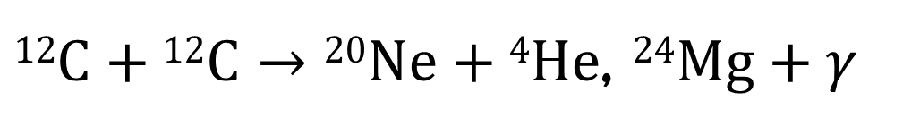


星の進化（＞8太陽質量）
炭素燃焼 6x10⁸K
$12C+12C→20Ne+4He$, $24Mg+γ$
ネオン燃焼 10⁹K
$$20Ne+4He→24Mg+γ$$
$$24Mg+4He→28Si+γ$$
酸素燃焼 3x10⁹K
$$16O+16O→28Si+4He$$
α過程 5x10⁹K
ヘリウムと次々に融合

Slide 20

重力崩壊型超新星
10¹⁰Kに達すると鉄の光分解（吸熱反応）
フェルミ温度が上がりすぎる
→電子は陽子とくっつき中性子になる方が安定
縮退圧が下がり、ますます収縮
原子核密度～
圧力が下がりコアが収縮。
で、核力は斥力として働き、収縮が止まる。
フェルミ運動量
が相対論的になる密度
この時の電子の縮退圧
原始中性子星 半径10kmほど
縮退圧で支えられる限界質量：
チャンドラセカール質量
重力エネルギー
密度が高く光は閉じ込められる。
エネルギーのほとんどはニュートリノが持ち去る。

Slide 21

超新星爆発
爆発の典型的エネルギーは10⁵¹erg
外層から降ってくるガス
定在衝撃波
原始中性子星から漏れ出すニュートリノ
対流・乱流によって実効的なガスの落下時間が延びる
この間にニュートリノにあぶられ、ガスが加熱される
衝撃波が復活し、外側に伝播
乱流・対流の効果が重要で、一次元のシミュレーションではうまくいかない
最近の多次元シミュレーションでは爆発するようになってきた
しかし、衝撃波の復活にかかるまでの時間が長すぎる
まだ完全なる再現とは言えなさそう
滝脇さんのシミュレーション
Burrows+19

Slide 22

Ia型超新星
白色矮星：8太陽質量以下の星の終状態、COコア
チャンドラセカール質量以下の電子縮退圧で支えられた星
Single Degenerate: Accretion induced.
Double Degenerate: Merger
炭素燃焼→熱暴走→後に何も残さず爆発
標準光源（宇宙論）
D⁶ Scenario:
Dynamically Driven, Double-Degenerate, Double-Detonation
Shen+18
谷川さんのスライドより

Slide 23

超新星からの放射
光度曲線
星の中を衝撃波が走る。
エネルギー10⁵¹ergは輻射によって担われる
ガンマ線によって原子核は一旦Heに分解
アルファ過程によって核融合が進み、
⁵⁶Niが生まれる。
爆風中でNiが崩壊し、ガスを加熱する。
II-LとII-Pが通常の重力崩壊型（水素輝線あり）
IbとIcは星風によって外層を失った重力崩壊型
IＩｎは濃い星周物質と相互作用しているもの（狭輝線）
半減期6日
が解放
→熱的放射
発生率：2.4x10⁵Gpc⁻³yr⁻¹
II型60% Ia型30% Ib/Ic型10%

Slide 24



Palomar Transient Factory → Zwicky Transient Facility, ASAS-SN
パロマ天文台（カリフォルニア）
All-Sky Automated Survey for Supernovae
可視光突発天体を見つけまくる
Las Cumbres Observatory（チリ）

Slide 25



変な超新星を続々発見
Hypernova（Broad line Ib/Ic）
爆発エネルギーが10⁵²erg
Ni質量が0.7太陽質量とか
GRBに付随する場合も
Superluminous Supernova
10 Gpc⁻³yr⁻¹
500 Gpc⁻³yr⁻¹
$$7×{10}^{43}erg s^{−1}$$
Gal-Yam 12
星周物質と相互作用？マグネターによる加熱？
Niが多い(R)？
Pair instability supernova（＞140Msun）?
Iwamoto+98
下の二つは普通のIc

Slide 26

Stripped-envelope supernova
Fremling+16
爆発エネルギーが低めで、放出した質量も小さい
近接連星が相互作用し、外層を失った
ヘリウム星の超新星爆発という解釈

Slide 27

Fast blue optical transient
AT2018cow
やたら明るい
ピークに達するまで数日
急激に暗くなる
BH/NS+Jet?

Slide 28

電子捕獲型超新星
SN2018zd
8太陽質量程度
ONeMgコアで電子捕獲を契機に
重力崩壊。
エネルギーが1桁下の爆発
Hiramatsu+ 21

Slide 29
超新星残骸と宇宙線
ここから高エネルギー

Slide 30




宇宙線
Electron+Positron
相対論的荷電粒子
エネルギー密度 $∼\frac{1eV}{cm^{3}}∼{10}^{−12}erg cm^{−3}$
我々の銀河系内を漂い、ガンマ線を放っている
$$E=γmc^{2}, m_{p}c^{2}=0.94GeV$$

Slide 31




宇宙線観測と素粒子
1912 ヘスが宇宙線を発見
1947 パウエルがパイ中間子を発見
1950 Nobel賞
（湯川秀樹の翌年）
1936 Nobel賞
1947 ロチェスターとバトラーがK中間子を発見
（ストレンジクォークを含む粒子）
1932 アンダーソンが陽電子を発見
（初の反粒子）
1937 ミューオンも発見
後にCP対称性の破れを発見する契機となる粒子
1936 Nobel賞

Slide 32




ニュートリノ振動：大気ニュートリノ
ニュートリノ振動の発見(1998)
質量があった!
⇒ 素粒子物理へのインパクト
Nobel prize 2015

Slide 33

Knee Energy
$${10}^{15.5}eV$$

Slide 34

宇宙線の起源の最有力候補：超新星残骸
Cassiopeia A exploded 1667
Supernova and its remnant
Main source of cosmic-rays(?)
～2.3pc

Slide 35

超新星残骸(SNR)
SN1006
スペクトル
衝撃波面がX線で輝く
電子からのシンクトロトン
宇宙線電子生成の証拠
宇宙線と同様、電子の分布はベキ乗

Slide 36
衝撃波 Shock Wave
星間物質（プラズマ、～1cm⁻³, T～1eV）
(ISM)
静止
爆発の運動エネルギー
～10⁵¹erg
Supernova remnant
SN 1006
放出物の前面に掃き集められた星間物質 Swept ISM
爆発による放出物
(数千km/s)
衝撃波面：掃き集められ、高速で運動するガスと、
静止している星間物質との境界。
星間物質の音速を超える速度で伝播。

Slide 37
衝撃波のジャンプ条件
下流
上流 (星間物質)
上流の n₁、T₁、v₁ が与えられた時に下流の n₂、T₂、v₂ がどうなる？という問題
粒子数：
運動量：
エネルギー：
衝撃波面静止系
以上の流束3本の保存則から求まる。
ここで
速度 v₁ のガスが衝撃波面で減速。
運動エネルギーが熱エネルギーへと転換。
⇒ 密度と圧力が上昇
： 陽子の質量
：比熱比, 5/3
エントロピー生成＝散逸：摩擦、粘性、熱伝導、電気抵抗、放射、吸収

Slide 38
衝撃波のジャンプ条件
上流の音速
マッハ数
（v₁ は星間物質静止系での波面の速度）
相対速度（上流（下流）から見た下流（上流）の速度）
$$v≡v_{2}−v_{1}=\frac{3}{4}v_{1}$$
下流から見た波面の速度
$$v_{2}=\frac{1}{4}v_{1}=\frac{1}{3}v$$

Slide 39
衝撃波の伝播
点源爆発
粒子数 保存から、
波面の速度v
星間物質静止系から見たシェルの速度
シェルのエネルギー密度
星間物質（質量密度ρ）
一様シェル近似（厚さΔ）
エネルギー保存
ジャンプ条件からシェルの密度
体積
質量保存

Slide 40
衝撃波の伝播
とおくと、

Slide 41


フェルミ一次加速
無衝突衝撃波
プラズマ乱流により乱れた電磁波動が励起される。
これらの波に寄って荷電粒子は散乱される。
これが実質的な粘性となる。
上流の流れは減速し、その分温度・圧力が上昇
（エントロピーの増加）。

Slide 42
下流静止系
上流
下流
$$θ_{d}$$
$$v$$
$$E_{0}$$
星間物質
粒子軌道
$$\frac{v}{3}$$
$$\cos{θ_{d}}=0$$
衝撃波
上流静止系でのエネルギーは
$$\overline{\cos{θ_{d}}}=−2/3$$
$$E^{′}=ΓE_{0}(1−β\cos{θ_{d}})$$
$$\cos{θ_{d}}=−1$$

Slide 43
上流静止系での散乱
上流
下流
粒子軌道
星間物質
$$E^{′}=const.$$
$$v$$
$${θ′}_{u}$$
$$\frac{4v}{3}$$
衝撃波面
$$\cos{{θ′}_{u}}=0$$
上流静止系ではエネルギーは不変
$$\overline{\cos{{θ′}_{u}}}=2/3$$
$$E^{′}=ΓE_{0}(1−β\cos{θ_{d}})$$
$$\cos{{θ′}_{u}}=1$$

Slide 44
下流静止系再び
上流
下流
$$v$$
$$E$$
星間物質
粒子軌道
$$\frac{v}{3}$$
衝撃波面
下流静止系でのエネルギーは
$${E=ΓE}^{′}\left(1+β\cos{{θ′}_{u}}\right)$$
$=Γ^{2}E_{0}\left(1+β\cos{{θ′}_{u}}\right)$ $(1−β\cos{θ_{d}})$

Slide 45
エネルギーの変化
$E=Γ^{2}E_{0}\left(1+β\cos{{θ′}_{u}}\right)$ $(1−β\cos{θ_{d}})$
$$ΔE=E−E_{0}$$
$$ξ≡\frac{\overline{ΔE}}{E}≃\frac{4v}{3c}$$
フェルミ一次加速の由来
衝撃波面前後で加速粒子の密度 $n_{CR}$ は連続的だと仮定。下流静止系で考える。
$$\frac{dN_{CR}}{dtdS}=\int{\frac{dn_{CR}}{dΩ}v_{∥}dΩ}$$
$$=2π\int_{−\frac{v}{3c}}^{1}{\frac{n_{CR}}{4π}\left(ccosθ+\frac{v}{3}\right)}d\left(cosθ\right)$$
$$=\frac{n_{CR}}{2c}\int_{−\frac{v}{3}}^{c}{\left(ccosθ+\frac{v}{3}\right)}d\left(ccosθ\right)$$
$$=\frac{n_{CR}}{4c}{\left(c+\frac{v}{3}\right)}^{2}$$
上流
下流
$$f_{u→d}=\frac{{\left(c+\frac{v}{3}\right)}^{2}}{4c}n_{CR}$$
$$v$$
$$f_{d→u}=\frac{{\left(c−\frac{v}{3}\right)}^{2}}{4c}n_{CR}$$
$$\frac{v}{3}$$
衝撃波面

Slide 46
逃走確率
$$\frac{f_{d→u}}{f_{u→d}}=1−P_{esc}$$
$$P_{esc}≃\frac{4v}{3c}$$
n回衝撃波面を往復する確率: ${\left(1−P_{esc}\right)}^{n}$
n回往復後のエネルギー: ${E_{n}=E}_{0}{\left(1+ξ\right)}^{n}$
$$→n=\frac{\log{\frac{E_{n}}{E_{0}}}}{\log{(1+ξ)}}$$
$$N\left(>E_{n}\right)∝\sum_{m=n}^{∞}{{\left(1−P_{esc}\right)}^{m}}$$
初項:${\left(1−P_{esc}\right)}^{n}$, 公比: $\left(1−P_{esc}\right)$の数列
$N\left(>E_{n}\right)=\frac{{\left(1−P_{esc}\right)}^{n}}{P_{esc}}$.
$$\log{N\left(>E_{n}\right)=−log{P_{esc}}+\frac{\log{\frac{E_{n}}{E_{0}}}}{\log{(1+ξ)}}}\log\left(1−P_{esc}\right)$$
$$\log\left(N\left(>E_{n}\right)P_{esc}\right)=−\frac{\log{\frac{1}{\left(1−P_{esc}\right)}}}{\log{(1+ξ)}}\log{\frac{E_{n}}{E_{0}}}$$

Slide 47
スペクトル指数
$$\check{γ}≡\frac{\log{\frac{1}{\left(1−P_{esc}\right)}}}{\log\left(1+ξ\right)}→\log\left(N\left(>E_{n}\right)P_{esc}\right)=−\log{{\left(\frac{E_{n}}{E_{0}}\right)}^{\check{γ}}}$$
$$N\left(>E_{n}\right)∝\frac{1}{P_{esc}}{\left(\frac{E_{n}}{E_{0}}\right)}^{−\check{γ}}$$
$$ξ≃\frac{4v}{3c}≪1,P_{esc}=\frac{4v}{3c}≪1→\check{γ}≃\frac{P_{esc}}{ξ}=1$$
$$n\left(E\right)=\frac{dN\left(>E\right)}{dE}∝E^{−1−\check{γ}}=E^{−2}$$

Slide 48








nuFnu-Plot
検出・存在する粒子の単位エネルギーあたりの数：$n\left(E\right) particles/eV$
同じく単位エネルギーあたりのエネルギー：$En\left(E\right)=F\left(E\right) energy/eV$ （無次元）
全エネルギーは積分して、$∫F\left(E\right)dE$
ベキ乗分布を仮定：$n\left(E\right)∝E^{−p}→F\left(E\right)∝E^{−p+1}$
$$p>2→∫F\left(E\right)dE≃\frac{E_{min}F(E_{min})}{p−2}$$
$$p<2→∫F\left(E\right)dE≃\frac{E_{max}F\left(E_{max}\right)}{2−p}$$
$$p=2→∫F\left(E\right)dE∝\ln{\frac{E_{max}}{E_{min}}}$$
Log-Logプロット
$$E^{2}n\left(E\right)=EF\left(E\right)$$
$$=νF_{ν}$$
積分に寄与する
典型的なエネルギー
$$p=2$$
エネルギー等分配
$$p>2$$
$$p<2$$
pが大きいとSoｆt、小さいとHardと呼ばれる。
$$1 10 100 1000$$
$$E_{p}$$
$$E$$

Slide 49






理想磁気流体
Ohm’s law: $E=ηj$, $η$: 電気抵抗
宇宙では $η=0$ が良い近似
よって流体静止系では, $E=0$ (electrostatic shielding).
電場のローレンツ変換:
${E′}_{∥}=E_{∥}, E_{⊥}^{′}=Γ\left(E_{⊥}+\frac{v}{c}×B_{⊥}\right)$
$$B$$
$$E$$
$$v$$
$E^{′}=0$ なので the ideal MHD condition
$$E=−v/c×B$$
Energy density of EM field: $\frac{E^{2}+B^{2}}{8π}$
Energy flux carried by EM field (Poynting flux): $\frac{c}{4π}E×B$

Slide 50
磁場は仕事をしないのに、なぜ加速されるのか？
上流静止系
下流静止系
速度$v$
上流の平均磁場
$$荷電粒子$$
$$B_{0}^{′}$$
$$\frac{4v}{3}$$
$$B_{0}=γB_{0}^{′}$$
$$E=−\frac{1}{c}v×B_{0}$$
$$⊙$$
$$⊙$$
$$\frac{v}{3}$$
波面
電場がする仕事率 $qE⋅v_{p}$
下流の速度$v$

Slide 51
一往復辺りのエネルギー獲得はなぜ磁場に依存しないのか？
下流静止系
磁場が弱い時
速度$v$
磁場が強い時
電場も弱い
$$E=−\frac{1}{c}v×B_{0}$$
電場も強い
$$E=−\frac{1}{c}v×B_{0}$$
$$B_{0}$$
$$⊙$$
軌道半径は大きい
軌道半径は小さい
$$\frac{v}{3}$$
電場がする仕事 $qE⋅ds$
は一定で、速度$v$のみに依存。

Slide 52

Particle-in-Cell シミュレーション
荷電粒子はLagrange的に粒子、
電磁場はEuler的に格子に区切って解く。
Unmagnetized pair plasma
$$Γ=15$$
Sironi+ 2013

Slide 53

Simulations (Non-relativistic)
$$v_{sh}=0.1c$$
$$K_{ep}={10}^{−3}−{10}^{−2}$$
Park, Caprioli, & Spitkovsky 2015
観測的に電子宇宙線の量は陽子の1/100程度。加速への注入効率はエネルギーで10%程度

Slide 54

電磁波スペクトル
RXJ1713.7-3946
Aharonian+04
TeVガンマ線
（等高線X線）
年齢～1600yr
距離～1kpc
Abdalla+18

Slide 55



相対論的ビーミング
K
K’
$$θ′$$
角度のローレンツ変換 $μ=\cos{θ}$
座標K’では等方に光子が運動
$$−1≤μ^{′}≤1$$
観測者（座標K）では, $1−\frac{1}{γ^{2}}<μ<1, θ<1/γ$
$$γ$$
光子は前方に絞られて放射
Opening angle $1/γ$

Slide 56





シンクトロン放射
磁場中を螺旋運動する相対論的荷電粒子からの放射
加速度運動に伴うエネルギー放出率
双極子近似
$$E=γmc^{2}$$
$$ω_{B}=\frac{eB}{γmc}$$
$$a_{⊥}=ωv_{⊥}$$
$$→\frac{dE}{dt}=\frac{2e^{4}}{3m^{2}c^{5}}B^{2}v_{⊥}^{2}γ^{2}$$
角度平均
$$\frac{dE}{dt}=\frac{4}{3}cσ_{T}U_{B}γ^{2}$$

Slide 57

典型的な光子のエネルギー
$$E_{typ}=ℏω_{c}=1.7\left(\frac{B}{1G}\right){\left(\frac{γ}{{10}^{4}}\right)}^{2}eV$$

Slide 58





電子がベキ分布している場合
Emissivity
$$\frac{dE}{dtdεdΩ}$$
$$\frac{dE}{dt}=\frac{4}{3}cσ_{T}U_{B}γ^{2}$$
$$\frac{1}{{4πε}_{typ}}\frac{dE}{dt}$$
$$ε_{typ}=ℏω_{typ}$$

Slide 59




逆コンプトン散乱
電子
電子静止系
$$γ$$
$$ε_{0}^{′}=γε_{0}$$
散乱
$${ε^{′}≃ε}_{0}^{′}$$
光子のエネルギー $ε_{0}$
トムソン散乱 断面積 $σ_{T}=\frac{8πe^{4}}{3m^{2}c^{4}}$
散乱後の光子の典型的エネルギー
$$ε≃γε^{′}≃γ^{2}ε_{0}$$
散乱頻度
$$\frac{dN}{dt}≃{{cσ}_{T}n}_{ph}, \frac{dE}{dt}≃γ^{2}ε_{0}\frac{dN}{dt}≃{{cσ}_{T}ε_{0}n}_{ph}γ^{2}={{cσ}_{T}U}_{ph}γ^{2}$$
エネルギー放出率
詳細な計算から
$$\frac{{\dot{E}}_{syn}}{{\dot{E}}_{IC}}=\frac{U_{B}}{U_{ph}}$$
光子のエネルギー密度

Slide 60




ハドロニック過程
陽子・陽子（pp）衝突による中間子生成
ガンマ線への崩壊
荷電パイ中間子
$$m_{π}c^{2}=139.6MeV$$
中性パイ中間子
$$m_{π}c^{2}=135.0MeV$$
ミュー粒子
$$m_{μ}c^{2}=105.7MeV$$
寿命
$$t_{π^{0}}=8.5×{10}^{−17}s$$
$$t_{π^{±}}=2.6×{10}^{−8}s$$
$$t_{μ}=2.2×{10}^{−6}s$$
ニュートリノ放射
Supernova remnant W44
分子雲と衝突

Slide 61

pp衝突
$$t_{coll}=\frac{1}{n_{p}σ_{pp}c}$$
$$≃3.5×{10}^{7}\left(\frac{1cm^{−3}}{n_{p}}\right)yr$$
Multiplicity

Slide 62

Gamma-ray spectra
pp衝突と仮定すると、ベキは2.3くらいで、理論予言よりもSoft
高エネルギー側にカットオフがあり、親粒子のエネルギーを20倍上と考えると、最高エネルギーは100TeV程度
Kneeのエネルギー3PeVに届かない
宇宙線の起源として妥当か？
最初の数十年で加速が終わり、高エネルギー宇宙線は既に逃げ出している？
高エネルギーにピークのあるものは、ＣＭＢを種光子とする電子の逆コンプトンで説明可能
分子雲もあるので、高エネルギー粒子が選択的に分子の濃い領域に入っていれば、Ｈａｒｄなスペクトルをpp衝突モデルでも再現可能
電子モデルだと10⁴⁷-10⁴⁸erg
陽子モデルだと10⁴⁹erg程度と見積もられることが多く、宇宙線源として要求される10⁵⁰ergまでは必要としない
20kyr
1000yr
2000yr
3500yr
300yr
2500yr
400yr
Funk 15
パイ中間子生成のエネルギー依存性が弱いので、二次的に作られるガンマ線やニュートリノのスペクトルは、親の陽子のスペクトルを低いエネルギーへシフトさせたものに近い

Slide 63

超新星残骸での電子加速
Zhang & Liu 2019
超新星爆発エネルギー 10⁵¹erg, W_{p}～10⁵⁰erg
$$K_{ep}={10}^{−2}→W_{e}∼{10}^{48}erg$$

Slide 64
中性子星
様々な高エネルギー現象

Slide 65




パルサー
Red: radio, Blue: gamma
Neutron star is the dense core left after a supernova explosion.
Radius: $∼10km$, Mass: $1.4−2.2M_{⊙}$
Magnetic Field: typically ${10}^{12}−{10}^{14}G$
強磁場中性子星。
規則正しいパルス放射。
典型的には10¹²G。中には10¹⁵Gまでにも達するものもあり、マグネターと呼ばれる。QEDの効果が無視できない。
徐々に自転エネルギーを失い、
Spin down している。

Slide 66


磁気双極子
マグネター
X線光度＞Spin-down Lum.
磁気双極子モーメント

Slide 67


パルサー星雲
回転エネルギーを電子・陽電子の相対論的プラズマ風として開放している。
Crab spectrum
X-ray image of G21.5-0.9
Black: pulsar
Blue: nebula

Slide 68





双極磁場
$$Ω$$
Ideal MHD condition + Spin:
$E=−\frac{v}{c}×B=−\frac{1}{c}\left(Ω×r\right)×B$
Gauss’s law: $∇⋅E=4πρ_{e}$
Charge density: $ρ_{e}=−\frac{1}{2πc}\left(Ω⋅B\right)$
Surface charge: $ρ_{e}=−\frac{ΩB_{p}}{4πc}\left(3\cos^{2}{θ−1}\right)$
$$Ω$$
Star radius: $R$
$$−$$
$$−$$
$$−$$
周りが真空なら、外向きの電場
荷電粒子は引きずり出される。
$$−$$
$$−$$
$$B_{r}=\frac{B_{p}R^{3}\cos{θ}}{r^{3}}$$
$$B_{θ}=\frac{B_{p}R^{3}\sin{θ}}{{2r}^{3}}$$
$$\cos{θ=\frac{1}{\sqrt{3}}}$$
$$+$$
$$+$$
$$+$$
$$B_{φ}=0$$
$$+$$
Potential Difference
$$φ=\frac{B_{p}R^{2}Ω}{2c}\sin^{2}{θ}$$

Slide 69



パルサー磁気圏
磁場が強い極限では、プラズマは中性子星と共に剛体回転しようとする。
rigid rotation: $v_{φ}=RΩ$.
しかし、光円柱 $R∼R_{LC}$, で光速$v_{φ}∼c$ に達する。
ここで磁力線は開き、プラズマが外へ流れ出る。
パルサー風のエネルギー密度は磁場優勢と考えられる。
プラズマと共に流れ出るPoynting Flux $\frac{c}{4π}E×B$ を積分すると、
やはり同じ式が得られる。
磁気圏の電荷密度は既に計算したように、
$$ρ_{GJ}=−\frac{1}{2πc}\left(Ω⋅B\right)$$
Goldreich-Julian density.
$$\sin{θ_{pc}=\sqrt{\frac{R}{R_{LC}}}}$$
$$=\frac{c}{Ω}$$

Slide 70



平行電場成分
The particle density is not necessarily high enough to satisfy the GJ-density.
$$ρ_{GJ}=−\frac{1}{2πc}\left(Ω⋅B\right)$$
A parallel Field appears
$$∇⋅E_{∥}=4π(ρ_{e}−ρ_{GJ})$$
The potential difference:
$Δφ=φ\left(θ_{pc}\right)−φ(\text{0)=}\frac{B_{p}Ω^{2}R^{3}}{2c^{2}}$
どこかで理想磁気流体近似が破れ、平行電場が生まれると、
上記程度の電位差を磁力線に沿って解放できる。
If an electron is accelerated by this field.
$γm_{e}c^{2}=eΔφ=6.6×{10}^{12}\left(\frac{B_{p}}{{10}^{12}G}\right){\left(\frac{P}{1s}\right)}^{−2}{\left(\frac{R}{10km}\right)}^{3}eV$

Slide 71





パルサー磁気圏
Photons
シンクロトロン放射と同様に
$$E_{typ}≃ℏω_{c}γ^{3}=\frac{ℏc}{R_{c}}γ^{3}≃2{\left(\frac{R_{c}}{{10}^{7}cm}\right)}^{−1}{\left(\frac{γ}{{10}^{6}}\right)}^{3}MeV$$
Energy release rate
$$\frac{dE}{dt}=\frac{2e^{2}}{3c^{3}}γ^{4}a_{⊥}^{2}$$
Curvature radius $R_{c}$
$$a_{⊥}=\frac{c^{2}}{R_{c}}→\frac{dE}{dt}=\frac{2e^{2}c}{3R_{c}^{2}}γ^{4}$$
Magnetic Pair Cration
$γ+B→e^{−}+e^{+}$
Photon-photon
$$γ+γ→e^{−}+e^{+}$$
強力な電位差で、星表面から電荷が引きずり出され、
加速した電子がガンマ線を放ち、そこから
二次的に電子・陽電子が生まれる。
磁気圏はプラズマで満たされる。

Slide 72


Polar cap & Outer gap
Harding & Kalapotharakos 2015
可視からガンマ線にかけては
一次加速電子の曲率放射、
二次電子・陽電子からのシンクロトロン・逆コンプトン
Magnetic Pair Creationによる
吸収の兆候が無い→磁場の弱い
OuterGapからの放射が有力
Geminga

Slide 73





電波放射
放射過程は謎。
おそらくコヒーレントな放射
Particle Number $N$
Luminosity: $L=N\frac{2e^{2}c}{3R_{c}^{2}}γ^{4}$
$$λ_{typ}≃{{2πR}_{c}γ}^{−3}≃60\left(\frac{R_{c}}{{10}^{7}cm}\right){\left(\frac{γ}{100}\right)}^{−3}cm$$
Bunching
$$λ$$
Different Component
$$L_{coh}=\frac{2{(Ne)}^{2}c}{3R_{c}^{2}}γ^{4}=NL$$

Slide 74
周期的な放射だけではない
巨大電波パルス
カニパルサー
明るさの分布
時々ドカンと明るくなる。 Mikami+16

Slide 75



Nano-shot
$$c×ns=30cm$$
8.5GHz
Jessner+ 10

Slide 76



磁気再結合
Sironi & Spitkovsky 2014
Non-ideal MHD

Slide 77
最近の話題：X線での同時増光の確認
Enoto+ 21

Slide 78

マグネター
エネルギー源は磁場の散逸か
Enoto+17

Slide 79





マグネターフレア
SGR1806-20 2004Dec.
$$3.7×{10}^{46}erg$$
等方を仮定
Tail～10⁴⁴erg
Trapped Fireball
$$\frac{B^{2}}{8π}\frac{4π}{3}R^{3}=1.7×{10}^{47}{\left(\frac{B}{{10}^{15}G}\right)}^{2}{\left(\frac{R}{10km}\right)}^{3}erg$$
Hurley+05

Slide 80


Fast Radio Burst
パルサーは基本的に銀河系内天体
銀河系の外、はるか遠方宇宙で、
ミリ秒の明るい電波バーストが突然起きる。
正体不明だが、巨大電波バーストに似ている。
パルサーに近い種族か。
マグネター（磁場が10¹⁵Gにも達するパルサー）
のような天体か。
電波の振動数と到着時刻の遅れから、
プラズマ中を長い距離伝播してきたことがわかる。
Gpc はるか遠方宇宙。
今一番盛り上がっている新天体

Slide 81

繰り返すやつもいる
性質が1発だけのものとは違うので、別種族？
FRB121102
157日の周期性？
連星周期？
定常的に輝く電波源も発見

Slide 82



銀河系内のマグネターからのFRBの発見
通常銀河系内マグネターはX線で光り、電波は暗い。
X線光度曲線
2020年4月27日 SGR 1935+2154
オレンジ：電波パルス
Mereghetti+20
Bochenek+20

Slide 83


パルサー星雲
Contact Discontinuity
Termination shock
Wind
?
$$σ≫1,$$
$$Γ∼100$$
$$σ≪1,$$
$$Γ∼{10}^{3}−{10}^{5}$$
PWN
SNR
$$v≪1,$$
$$E_{ave}≫mc^{2}$$
なぜか外側では磁場が弱い
Crab
$$B∼140μG$$
Synchrotron + Inverse Compton

Slide 84
相対論的な衝撃波での粒子加速は必ずしも自明では無い。
磁場が強いと粒子加速が起きない。
パルサー星雲は本当に衝撃波加速？
一方、シンクロトロンの最高エネルギーは
理論の限界値に近い。
Sironi+ 13

Slide 85


PWN 多波長放射
衝撃波での加速時間
冷却時間
$$→$$
$$ε_{syn,max}=\frac{9πℏe^{2}}{ξ_{e}σ_{T}m_{e}c}≃240ξ_{e}^{−1}MeV$$
理論上外側で電子が冷却し、X線は暗くなるはず
なのに広がっている
Ishizaki+17

Slide 86

TeV Halo
HAWK 2017
$${4.5×10}^{27}cm^{2}s^{−1}@100TeV$$
浸み出している？ただし拡散係数が小さい。
$$W_{e}=4.2×{10}^{47}erg$$

Slide 87
陽電子宇宙線
Energetics
Neglect
（ゲミンガの観測から求まった100GeV電子の逃走時間は、
590kyr）
Asano+22

Slide 88

連星中性子星
Orbital decay of PSR B1913+16
Orbital period 7.75 hour
Hulse–Taylor binary

Slide 89

電磁波と重力波
Gravitational Wave
Electromagnetic Wave
$$\frac{∂}{∂x^{ν}}\left(\frac{∂A^{ν}}{∂x^{μ}}−\frac{∂A^{μ}}{∂x^{ν}}\right)=−\frac{4π}{c}j^{μ}$$
$$h_{μν}=\left(\begin{matrix}0 & 0 & 0 & 0 \\ 0 & 0 & 0 & 0 \\ 0 & 0 & h_{+} & h_{×} \\ 0 & 0 & h_{×} & −h_{+}\end{matrix}\right)$$
$$A^{μ}=(φ,{ A}_{x}, 0, 0)$$
$$ψ_{ν}^{μ}=−\frac{1}{4π}\frac{16πG}{c^{4}}\int{\frac{T_{ν(t−D/c)}^{μ}}{D}}dV$$
$$A^{μ}=\frac{1}{c}\int{\frac{j_{(t−D/c)}^{μ}}{D}}dV$$
$$h_{+}=−\frac{G}{c^{4}D}\frac{∂^{2}}{∂t^{2}}\int{ρ\left(y^{2}−z^{2}\right)dV}$$
$$h_{×}=−\frac{2G}{c^{4}D}\frac{∂^{2}}{∂t^{2}}\int{ρyzdV}$$
$$\frac{dE}{dtdS}=\frac{c^{3}}{16πG}\left({\dot{h}}_{+}^{2}+{\dot{h}}_{×}^{2}\right)$$
$$\frac{dE}{dtdS}=\frac{c}{4π}E×B$$

Slide 90











Orbital Evolution
$$M_{1}$$
Orbital period
$$a$$
$$M_{2}$$
$$T_{orb}=\frac{2π}{\dot{Ψ}}=\frac{2πa^{3/2}}{\sqrt{\left(M_{1}+M_{2}\right)G}}$$
Quadrupole oscillates twice
in an orbital period.
The GW frequency
連星からの重力波によるエネルギー放出率
$$\frac{dE}{dt}=\frac{32G^{4}M_{1}^{2}M_{2}^{2}(M_{1}+M_{2}) }{5c^{5}a^{5}}$$
$$f=\frac{2}{T_{orb}}≃190{{\left(\frac{M_{1}+M_{2}}{1.4M_{⊙}}\right)}^{1/2}\left(\frac{a}{100km}\right)}^{−3/2}Hz$$
ポテンシャルエネルギー（連星間距離$a$）
$$a∝f^{−\frac{2}{3}}{\left(M_{1}+M_{2}\right)}^{\frac{1}{3}}$$
$$E=−G\frac{M_{1}M_{2}}{2a}$$
から、
Merging time
$$T_{merg}=\frac{a}{4|\dot{a}|}$$
$$=\frac{5c^{5}a^{4}}{{256G}^{3}M_{1}M_{2}(M_{1}+M_{2})}≃0.37{\left(\frac{a}{100km}\right)}^{4}s$$
$$\frac{dE}{dt}=\dot{a}\frac{M_{1}M_{2}}{2a^{2}}$$
$$→\frac{da}{dt}=−\frac{64G^{3}M_{1}M_{2}(M_{1}+M_{2}) }{5c^{5}a^{3}}$$

Slide 91

GW170817
Very weak short gamma-ray burst.

Slide 92



Kilonova
NGC 4993 40Mpc
r-process nucleosynthesis
Unstable nuclei. Heat source.

Slide 93



r-過程元素
中性子が多い（Yeが小さい）環境で、ランタノイド生成
多種多様な不安定重元素によるエネルギー注入
光学的深さ
暗くなる
Opacity トムソン散乱の時 $κ=\frac{σ_{T}}{{2m}_{p}}≃0.2 cm^{2}g^{−1}$
ランタノイドがあると、$κ∼10 cm^{2}g^{−1}$
Tanaka+18

Slide 94






Heavy nuclei produced in binary merger
Iodine
Gold
Thyroid hormone
Uran

Slide 95
ブラックホール連星
降着円盤

Slide 96



X線連星
Hard-X (INTEGRAL)
Cyg, GRS1915, J1752, 4U2206,
Sco, A0535
MAXI

Slide 97


円盤の内縁：Inner-most Stable Circular Orbit (ISCO)
Effective Potential (Newtonian)
Effective Potential (GR)
$$U_{eff}$$
$$U_{eff}$$
Decreasing angular momentum of particle
$$r$$
$$r$$
$$r_{in}^{2}−3r_{g}r_{in}∓4ar_{g}\sqrt{\frac{r_{g}r_{in}}{2}}−\frac{3}{4}a^{2}r_{g}^{2}=0$$
$$L=m\sqrt{GMr}$$
$${a=0: r}_{in}=3r_{g}$$
$$a→1:{ r}_{in}=\frac{r_{g}}{2}$$
Too small $L→$ No circular oribit.

Slide 98

Black Hole and Accretion Disk
Energy per particle:
$E_{0}=mc^{2}$ for $r≫r_{g}$.
$=E_{K}−m\frac{GM}{3r_{g}}$ at $r=3r_{g}$,
Then, $E_{K}−mc^{2}=1/6mc^{2}$
Inner most stable circular orbit$=3r_{g}$
(non-rotating BH)
The general relativistic calculation
gives us
$E_{K}−mc^{2}=\left(1−\sqrt{\frac{8}{9}}\right)mc^{2}=0.057mc^{2}$.
In extremely rotating BH,
$\left(1−\sqrt{\frac{1}{3}}\right)mc^{2}=0.42mc^{2}$
In extremely rotating BH, $0.5r_{g}$
5-40% of the rest mass energy can be converted into photons.
Very efficient energy conversion!
(In the Sun, nuclear fusion $4p→He$ implies $ΔE=0.0068mc^{2}$)

Slide 99
Physics in Accretion Disk
ガスはほぼケプラー回転
  内側が速い
  速度シア
粘性が角運動量を外側に運ぶ
  磁気乱流が実効的粘性
ガスは徐々に内側に落ちる
粘性によって重力エネルギーが熱に変わる
高温ガスからの放射

Slide 100
降着円盤の式
Continuity Equation (Mass conservation)
$$\frac{∂ρ}{∂t}+∇⋅(ρv)=0$$
Motion Equation (Momentum conservation)
$$ρ\frac{∂v}{∂t}+ρ\left(v⋅∇\right)v=−∇P−ρ∇Φ+μΔv+(ξ+μ/3)∇(∇⋅v)$$
Pressure
Gravity
Viscosity
Energy conservation
Gravity
$$\frac{∂}{∂t}\left(\frac{1}{2}ρv^{2}+ε\right)=−∇⋅\left[v\left(\frac{1}{2}ρv^{2}+ε+P\right)−v⋅τ\right]−ρv⋅∇Φ−Λ$$
Viscous heating
Radiative cooling
Viscosity Tensor
$$τ_{ij}=μ\left(\frac{∂v_{i}}{∂x_{j}}+\frac{∂v_{j}}{∂x_{i}}−\frac{2}{3}δ_{ij}∇⋅v\right)+ξδ_{ij}∇⋅v$$

Slide 101


Viscosity (Phenomenological)
Cylindrical Coordinate $(R,θ,z)$
$$q_{vis}≡τ_{ij}\frac{∂v_{i}}{∂x_{j}}=μ{\left(R\frac{dΩ}{dR}\right)}^{2}$$
$$\hat{R}$$
Kepler rotation $Ω=\sqrt{\frac{GM}{R^{3}}}$
$$R$$
$q_{vis}=\frac{9}{4}μΩ^{2}=\frac{9}{4}νρΩ^{2}$ ($ν≡μ/ρ$)
We define viscous torque as $T_{vis}=μR\frac{dΩ}{dR}$, then
$$μΔv=\frac{1}{R^{2}}\frac{∂R^{2}T_{vis}}{dR}$$
Alpha-viscosity model: $T_{vis}=−αP$
Non-dimensional parameter $α$
$$H$$
$$αH$$
Vortex exchanges the angular momentum.

Slide 102


Magnetorotational instability
Origin of viscosity (Balbus & Hawley 1991)
Simulation
Magnetic Field
tension
Typical wave length: $H\frac{v_{A}}{v_{s}}$
Effective viscosity
$$α∼0.01−0.1$$
Alfven velocity $v_{A}=\frac{B}{\sqrt{4πρ}}$
Typical growing timescale: ${τ=Ω}^{−1} (δB∝e^{−t/τ})$
may grow as $δB^{2}∼P$

Slide 103














降着円盤の式
Continuity:
$$\dot{M}=−2πRv_{R}Σ$$
surface density $Σ=\int{ρdz}$
$$Ω=\sqrt{\frac{GM}{R^{3}}}$$
$R$-component:
$$νΣ=\frac{\dot{M}}{3π}\left(1−\sqrt{\frac{R_{in}}{R}}\right)$$
$θ$-component:
$z$-component:
$$\frac{2PH}{Σ}≡v_{s}^{2}=Ω^{2}H^{2}$$
Parameters: $M, \dot{M}, R_{in}, α$
Variables: $Σ, Ω, P, v_{R}, H, ν$
Energy (entropy):
$$Q_{adv}=Q_{vis}−Q_{rad}$$
$$Q_{adv}∼\frac{\dot{M}}{πR^{2}}\frac{PH}{Σ}$$
Equation of State
$$Q_{vis}=\frac{9}{4}νΣΩ^{2}$$
$T_{eff}$, or $Q_{rad}$
Alpha-viscosity model: $αPH=\frac{3}{2}νΣΩ$
depending on optical depth
and temperature.

Slide 104


Shakura-Sunyaev Standard Disk
ガスは光学的に厚く、粘性加熱と放射冷却が釣り合う。
$$Q_{vis}−Q_{rad}≃0→$$
$$Q_{rad}=σ_{SB}T_{eff}^{4}=Q_{vis}=\frac{9}{4}νΣΩ^{2}$$
Effective temperature
$$T_{eff}={\left[\frac{3GM\dot{M}}{8πσ_{SB}R^{3}}\left(1−\sqrt{\frac{R_{in}}{R}}\right)\right]}^{1/4}$$
$$≃100{\left(\frac{M}{10M_{⊙}}\right)}^{−\frac{1}{2}}{\left(\frac{\dot{M}}{{10}^{−11}M_{⊙} yr^{−1}}\right)}^{\frac{1}{4}}{\left(\frac{R}{3r_{g}}\right)}^{−\frac{3}{4}}{\left(1−\sqrt{\frac{R_{in}}{R}}\right)}^{\frac{1}{4}} eV$$
not depends on $α$
Total disk luminosity
$$L_{disk}=4π\int{RdRσ_{SB}T_{eff}^{4}}=\frac{GM\dot{M}}{2R_{in}}≃4.7×{10}^{34}\left(\frac{\dot{M}}{{10}^{−11}M_{⊙} yr^{−1}}\right){\left(\frac{R_{in}}{3r_{g}}\right)}^{−1}erg s^{−1}$$
$$=0.083{\left(\frac{R_{in}}{3r_{g}}\right)}^{−1}\dot{M}c^{2}$$

Slide 105


Eddington Luminosity
Energy per particle $E−mc^{2}$ can be released as photon emission.
The luminosity
$$L=η\dot{M}c^{2}≃5.7×{10}^{33}\left(\frac{η}{0.01}\right)\left(\frac{\dot{M}}{{{10}^{−11}M}_{⊙} yr^{−1}}\right) erg s^{−1}$$
However, photon emission prevents accretion of matter.
Radiative force per particle $\frac{σ_{T}L}{4πcr^{2}}$
Emission
Gravity per particle $\frac{GM}{r^{2}}m_{p}$
To accrete matter, gravity force should be larger than radiative force.
The maximum Luminosity, so-called Eddington luminosity
$$L_{E}=\frac{4πGm_{p}c}{σ_{T}}M≃1.3×{10}^{39}\left(\frac{M}{{10M}_{⊙}}\right) erg s^{−1}$$

Slide 106

Cyg X-1
Makishima+ 2008
Soft photon
0.2keV
～0.2keVの熱的光子を90keVのコロナが叩き上げている
T_{e}～100keV
τ～1.5
Corona
Disk
NS/BH

Slide 107


移流優勢円盤
$$Q_{adv}=Q_{vis}−Q_{rad}$$
放射効率が悪く、発生した熱は流体と共に内側に運ばれる
Case 1: 低降着率：密度が薄くて、制動放射による光子生成の効率が悪い
放射冷却を無視すると、内縁での温度は
$$T\left(3r_{g}\right)∼\frac{GMm_{p}}{3r_{g}}≃160MeV$$
めちゃめちゃ高温。電子温度は？
Case 2: 高すぎる降着率：光学的に厚すぎて、光子の脱出時間 $≫$ 降着時間
Super Eddington $\dot{M}c^{2}≫L_{E}$
Emission
Accretion
Bright soft disk
Radiation pressure domitates
Super massive black holes at very high z may have grown like this.

Slide 108




ULX：Ultra-luminous X-ray source
ULX Pulsar in NGC 5907 Israel+17
period～1s
$$L_{X}>L_{E}≃{10}^{39}\left(\frac{M}{{10M}_{⊙}}\right) erg s^{−1}$$
中性子星
磁気圧による降着の阻害
最後は磁極から降着
中間質量BH？
超臨界降着流？

Slide 109




MAD：Magnetically Arrested Disk
$$Φ≡\frac{\int{\left|B^{r}\right|r^{2}dΩ}}{2\sqrt{{\dot{M}r}_{g}^{2}c}}$$
$$20<Φ<60$$
Tchekhovskoy+11
回転BHだとジェットが出る。

Slide 110



ガンマ線連星
LS 5039 Abdo+09
3.9日周期
ブラックホールからのジェットあるいはパルサー風と、
星風との相互作用で粒子加速？

Slide 111
ブレーザー
相対論的ジェット

Slide 112

Active Galactic Nuclei
Very bright core = emission from the supermassive black holes.

Slide 113



Active Galactic Nuclei
Active Galactic Nuclei (AGN)
Seyfert Galaxy
Quasar
Jet from BH
Blazar
Radio Galaxy

Slide 114
Classification
AGN
(a few % of all galaxies)
Radio-quiet
(85-95%)
Radio-loud
(5-15%)
Seyfert
Quasars
Blazar
Radio Galaxy
5-10% radio-loud
Type I
Type II
Flat Spectrum Radio Quasar
BL Lac
FR1
FR2

Slide 115

Unified Model
Type I
Type II
cannot see
broad lines
Line
Scattered
X-ray
Optical
Line
X-ray
Zier & Biermann 2002
Hot corona

Slide 116

ブレーザー
Blazar: Relativistic Jet from Super Massive Black Hole.
Lorentz Factor
$$Γ≡\frac{1}{\sqrt{1−{\left(\frac{v}{c}\right)}^{2}}}>10$$
Black Hole Mass
$$M={10}^{6}−{10}^{9}M_{⊙}$$
Jet Power
$$L_{j}>{10}^{10}−{10}^{13}L_{⊙}$$

Slide 117

Blazar: BL Lac
Prototype: BL Lacertae (z=0.07)
Broadband spectrum
Mrk 421 (Abdo+ 2011)
Average spectrum
Emission is dominated by the jet.
Synchrotron peak is in X-ray.
TeV target.
Landoni+ 2013
Power-law spectrum.
Hard to find emission lines.
Number density: $∼3×{10}^{−7} Mpc^{−3}$

Slide 118
Blazar: Flat Spectrum Radio Quasar (FSRQ)
3C 279
Luminous than BL Lac.
Synchrotron peak is in optical.
Most of energies are released
in gamma-ray.
External photons from broad
line region or dust torus
contribute to the seed photons
for inverse Compton scattering.
Ackerman+ 2016
Number density: $∼{10}^{−9} Mpc^{−3}$

Slide 119

Gamma-ray Sky
Most of Extra Galactic Sources are Blazars

Slide 120
Non-thermal Emission
3C 279 (Hayashida+ 2015)
Mrk 421(Acciari+ 2011)

Slide 121

Blazar Sequence
Brighter, Softer.
Dimmer, Harder.
High cooling efficiency
leads to a lower maximum energy.
In bright sources, gamma-ray
photons are absorbed via
$$γ+γ→e^{−}+e^{+}$$
Donato+ 2001, Ghisellini 2015

Slide 122


Radio Galaxy
FR I (Fanaroff and Riley Class I)
FR II
Centaurus A ($∼$ 4 Mpc)
Intensity decreases along the jet.
Weak Jet
On-axis: BL Lac?
Cygnus A ($∼$ 230 Mpc)
Double Hot Spots
Strong Jet
On-axis: FSRQ?
Number density: $∼{10}^{−6} Mpc^{−3}$
Number density: $∼{3×10}^{−8} Mpc^{−3}$

Slide 123


Superluminal Motion
Blazar 3C 279@z=0.536
22GHz by VLBA
$$β_{obs}$$
$$β=0.997, Γ≃13$$
$$θ\left[degree\right]$$
$$t_{arrival}=δt+\frac{D−vδtcosθ}{c}$$
$$vδt$$
$$vδtsinθ$$
$$θ$$
$$vδtcosθ$$
$$t_{arrival}=\frac{D}{c}$$
$$δt_{obs}=δt(1−βcosθ)$$
～7.5c
$$β_{obs}=\frac{βsinθ}{1−βcosθ}$$

Slide 124

Rotating Black Hole
Angular momentum of black hole
This rotation energy can be
used as the jet energy?
The maximum value $a=1$
Mass of black hole
naked mass
Rotation energy
For $a=1$
$$\frac{ΔM}{M_{BH}}=\frac{\sqrt{2}−1}{\sqrt{2}}∼0.3$$

Slide 125

Ergosphere
defined by $g_{00}=0$
Here, $g_{00}<0$,
the energy $cp_{0}$ can be negative.
$$ε_{2}<0$$
decay
defined by $g_{11}=∞$
Penrose process
$$ε$$
$ε_{1}=ε−ε_{2}>ε$ energy extraction!
The initial energy of particle outside the ergosphere $ε=cp_{0}>0$.
It penetrate into the ergosphere, keeping $ε$ constant.
It decays into two particles. The energy of one can be negative.
The negative energy particle falls into the BH: energy of BH decreases!
The escaped other particle has energy larger than the initial value.
This process seems ad hoc. But this shows that the ergosphere can be
the place where the BH energy releases.

Slide 126

Blandford-Znajek
The frame-dragging effect in the ergosphere.
This will induce twisted magnetic fields.
The induced Poynting flux may propagate outward.
The thickness of the ergosphere
Volume of the ergosphere
Magnetic Energy
$$E_{B}=$$
Timescale
$$Δt=$$
Energy Release Rate: $\frac{E_{B}}{Δt}∼$

Slide 127

GRMHD simulation
Mckinney 05
Funnel
Nakamura+ 2018
Disk(wind)
Stagnation surface
($u^{r}=0$)
Matter density continuously decreases.
To have a steady solution, particle injection
is needed.
The injection rate adjusts the magnetization parameter.
Magnetic energy dominates the jet.

Slide 128

磁場優勢ジェット
$$\frac{B^{2}}{8π}≫ρc^{2}$$
Conical jet
球対称の流れを一部切り取ったものと近似
球対称を仮定すると
大きな半径で$B_{∥}$ は急激に小さくなり、 $B≃B_{⊥}$
Magnetization parameter:
At the foot of the jet,

Slide 129

最終ローレンツ因子
Steady state + ideal MHD $E=−v/c×B$
$→rB∝1/v$, then $L_{B,iso}=v{\left(rB\right)}^{2}∝1/v$
速度と共に磁場が減って、磁場エネルギーから運動エネルギーへの転換が起こる
しかし
に達したところで、
$$L_{B,iso}≃L_{max}=c{\left(rB\right)}^{2}$$
$${L_{max}−L}_{B,iso}=\left(c−v\right){\left(rB\right)}^{2}≃\frac{L_{B,iso}}{σ}≃L_{K,iso}$$
つまり
なので、誤差の範囲で既に$v→c$の極限に達している
もはや$rB$は一定とみなせ、磁場エネルギーをこれ以上下げられない。よって $Γ_{max}=\sqrt{σ}$
Total luminosity:
Inefficient acceleration.
($Γ_{max}=σ_{0}$ is ideal)

Slide 130



軸対称の流れの場合
Simulations show magnetic field
line $z∝R^{1.6}$.
以下では次のように表す： $z∝R^{b}$,
$b>1$では大きな$R$で$B_{z}≫B_{R}$

Slide 131








Radio Observation of M87
Distance 16.7Mpc (Virgo cluster),
Black hole mass $∼7×{10}^{9}M_{⊙}$
$$R$$
$$b=1.7→Γ∝z^{\frac{b−1}{b}}=z^{0.4}$$
$$z∝R$$
confinement
by external gas?
Free expansion?
Viewing angle ${14}^{ο}$
$$z∝R^{1.7}$$
$$Γ∝z^{0.4}$$
Asada+ 2012
$$z$$
$$R_{B}=\frac{2GM}{v_{s}^{2}}$$
Bondi radius: at which escape velocity=sound velocity.
Asada+ 2014
Consistent?

Slide 132



相対論の効果：Luminosity
$$(c−v)Δt$$
Rest frame
$$vΔt$$
$$cΔt$$
$$t=0$$
$$t=Δt=ΓΔt′$$
$$Δt_{obs}=\frac{c−v}{c}Δt≃\frac{Δt}{2Γ^{2}}=\frac{Δt′}{2Γ}$$
$$E=ΓE′$$
$$θ≃1/Γ$$
Energy release $E′$ during $Δt′$
Luminosity
Beamed Emission
$$dΩ=dΩ^{′}/Γ^{2}$$
$$\frac{dL_{obs}}{dΩ}=\frac{E}{dΩΔt_{obs}}≃Γ^{4}\frac{dL′}{dΩ′}$$
$$\frac{dL′}{dΩ′}=\frac{E′}{4πΔt′}$$
Isotropic $→$

Slide 133
Off-axis
$$δ∼Γ$$
明るい
Doppler factor
$$δ≡\frac{1}{Γ(1−β\cos{θ})}$$
暗い
$$δ∼1/Γ$$
$$\frac{dL_{obs}}{dΩ}≃δ^{4}\frac{dL′}{dΩ′}$$
$$Δt_{obs}≃\frac{Δt′}{δ}$$
$$F_{obs}=\frac{dE_{obs}}{dt_{obs}dS_{obs}}=\frac{dE_{obs}}{dt_{obs}D^{2}dΩ_{obs}}=δ^{4}\frac{dE′}{D^{2}dt^{′}dΩ′}=\frac{δ^{4}}{4πD^{2}}\frac{dE′}{dt^{′}}$$

Slide 134




放射領域のサイズ
PKS2155-304
シュワルツシルト半径は
$3×{10}^{14} cm$ for $M={10}^{9}M_{⊙}$.
こんなに薄い放射領域をつくれるか？
Shortest $∼200 s$
$$R∼2Γ^{2}cδt≃{10}^{16}{\left(\frac{Γ}{30}\right)}^{2} cm$$
seems OK.
放射領域の厚みは
$cδt=6×{10}^{12}cm$.
より薄くなくてはいけない

Slide 135




スペクトルのシフト
$$ν′{F′}_{ν′}$$
$$νF_{ν}$$
$$Γ^{4}$$
$$Γ$$
$$ε′, ε$$

Slide 136



電子のエネルギー分布
$$E=γmc^{2}$$
$$\frac{dN(E)}{dt}=\frac{∂N(E)}{∂t}+\frac{dE}{dt}\frac{∂N(E)}{∂E}$$
Injection $∝E^{−p}$
Cooling (negative)$∝−E^{2}$
右辺が釣り合うと, $N\left(E\right)∝E^{−(p+1)}$
Dynamical time scale $t_{dyn}=\frac{R}{c}$, Cooling time scale $t_{c}=\frac{E}{\dot{E}}=\frac{3mc^{2}}{4cσ_{T}U_{B}γ}$
Cooling break, where $t_{dyn}=t_{c}$
$$γ^{−p}$$
$$γ_{c}=\frac{3mc^{2}}{4cσ_{T}U_{B}t_{dyn}}$$
$$γ^{−(p+1)}$$
$$γ_{c}$$

Slide 137











Synchrotron Self Compton
Synchrotron emission.
$$νL_{ν}$$
$$νL_{ν}$$
$$L_{syn}$$
$$L_{syn}$$
$$ε^{\left(3−p\right)/2}$$
$$ε^{\left(2−p\right)/2}$$
$${\frac{U_{γ}}{U_{B}}L}_{syn}$$
$$ε^{\left(3−p\right)/2}$$
$$ε^{\left(2−p\right)/2}$$
$$ε_{typ}(γ_{min})$$
$$ε_{typ}(γ_{c})$$
$$ε_{typ}(γ_{max})$$
$$ε_{typ}(γ_{c})$$
$${γ_{c}^{2}ε}_{typ}(γ_{c})$$
注：Klein-Nishinaが効くことが多い
Size $R→$ Photon escape time $R/c$
Synchrotron photon energy density
$${U_{γ}∼\frac{R}{c}L}_{syn}\frac{3}{4πR^{3}}∝R^{−2}$$
Small size$→$High efficiency

Slide 138
Parameter adjusting
$$Γ$$
$$L_{syn}∝B^{2}N\left(γ\right)γ^{2}Γ^{4}$$
$$∝{L_{syn}R}^{−2}N\left(γ\right)γ^{2}$$
SSA
$$γ+γ→e^{−}+e^{+}$$
$$γ^{2}$$
$$∝B^{2}Γγ^{2}$$
depends on $R$
$$γ+γ→e^{−}+e^{+}$$

Slide 139
Steady one zone model
Escape (escape time$=κR/c$)
Steady state
Inoue & Takahara 1996
(Mrk 421)
$$R$$
Electron Injection

Slide 140
Phenomenological model：SSC
Abdo+ 2011
Double broken power-law model with low energy cutoff.
SNRに比べて、電子の最高エネルギーが相対的に小さい。高エネルギー側で、
急激にスペクトルがSoftになっていて、低加速効率を示唆。
衝撃波ではなく、乱流による加速も議論されている。

Slide 141
External Compton (FSRQ)
Optical Luminosity vs. size of broad line region,
or dust torus.
BLR及びダストトーラスからの光子
Gandhi+ 2015

Slide 142

3C 279
Hayashida+ 2012

Slide 143
3C 279 Flare
ガンマ線フレアは非常に弱い磁場を示唆
磁場優勢ジェットと矛盾？

Slide 144


Hadronic：Photomeson Production
この過程で高エネルギーパイ中間子が生成
中性中間子は即座にガンマ線に崩壊
ガンマ線の一部は放射領域で電子・陽電子生成
これらの二次電子・陽電子からの放射
荷電中間子はミュー粒子に崩壊
場合によってはミュー粒子のシンクロトロン
ミュー粒子崩壊で電子が注入
以上のカスケード過程から二次放射
ニュートリノも放たれる
磁場が強ければ中間子生成よりも陽子シンクロトロン放射の可能性も
Roughly 20% of energy goes to pion. Two photons 10%+10%.
Neutrino Energy${∼E}_{π}(1−\frac{m_{μ}}{m_{π}})$
¼ of pion energy=5% of proton’s.
Each 1/3 of muon energy
=5% of proton’s.
$$1b={10}^{−24}cm^{2}$$

Slide 145
Mrk 421
Mrk 421
Electron maximum energy,
where acc. time=cooling time.
Blue：muon synchro
Red：Proton synchro
Cooling time for $γ_{e,max}$=7.7s, while
$\frac{R_{L}}{c}≃4.5×{10}^{−5}$s.
If the acceleration time of protons for the same energy is also 7.7ｓ, the acceleration time for $γ_{p,max}$ is
$8×{10}^{8}$s, while $\frac{R}{c}≃1.3×{10}^{4}$s.
Fast cooling: Electron synchrotron becomes soft.
Low energy cutoff is required in Electron spectrum.
Magnetically dominated jet

Slide 146




High-energy neutrinos
Neutrino from a blazar?
IceCube-170922A TXS 0506+056
NGC 1068
Seyfert：降着円盤付近での加速？
Hidden Source（陽子起源ガンマ線は吸収済み）
ガンマ線は逆コンプトンで良く説明でき、
陽子起源二次放射の兆候が無い

Slide 147




突発現象：Tidal Disruption
お休みしていたBHに星が落ちる
Levan+11 Swift J1644+57
潮汐破壊が起きるためには、星の半径がシュワルツシルト半径と比べて十分大きくなくてはならない。
多くは10⁶太陽質量くらいのものか。
VAN VELZEN+16
ASASSN-14li ジェットを伴ったとされるもの
$$\dot{M}∝t^{−5/3}$$
Stein+21
AT2019dsg、ニュートリノと同期？

Slide 148
Excitation of Turbulence
Rayleigh-Taylor
(Toma+ 2017)
Kelvin-Helmholtz
(Beckwith+ 2011)
Kink
(Bromberg & Tchekhovskoy)
2016

Slide 149

Turbulence
Reconfinement induced.
Star-jet interaction
Gourgouliatos & Komissarov 2018
Perucho+ 2017

Slide 150
Scattering by turbulence
Non-relativistic＋isotropic scattering
Energy diffusion coefficient
In general, the collision timescale$t_{coll}$ depends on energy.

Slide 151

Stochastic acceleration by turbulence
$$p_{y}$$
$$p+dp$$
$$p$$
$$p_{x}$$
$$p_{z}$$
Energy=const.
Outer: larger volume $→$ Higher acceleration
$$\frac{∂N_{e}(ε,t)}{∂t}=\frac{∂}{∂E}\left[D_{EE}\frac{∂N_{e}\left(E,t\right)}{∂E}\right]−\frac{∂}{∂E}\left[\left(\frac{2D_{EE}}{E}−\left\langle {\dot{E}}_{cool}\right\rangle \right)N_{e}\left(E,t\right)\right]+{\dot{N}}_{e,inj}(E,t)$$
Diffusion
Acceleration
Cooling
Injection

Slide 152
Mrk421+Hard Sphere
Asano & Hayashida 2018
$$Γ=15, B_{0}=0.16G, W^{′}=\frac{R_{0}}{Γ}={10}^{16}cm, ΔT_{inj}^{′}=\frac{W^{′}}{c}, K=3.7×{10}^{−6}s^{−1}, \dot{N}=9.8×{10}^{46}s^{−1}$$
See also Asano+ 2014
Kakuwa+ 2015
$t_{coll}∝E^{0}$, $D_{EE}{=KE}^{2}$
Hard, and curved spectrum.

Slide 153
ガンマ線バースト
宇宙最大の爆発

Slide 154

ガンマ線バースト
Gamma-Ray Burst
Afterglow
Most energetic explosion in the Universe.
Relativistic Jet (Γ>100) from a black hole at the death of a massive star.
Prompt Emission (typically 0.1-1MeV)

Slide 155

標準的な描像

Slide 156
観測からわかったこと
見かけの爆発エネルギー：10⁵¹-10⁵⁴erg
典型的な光子のエネルギー：100keV-１MeV
継続時間：1秒-100秒
時間変動：>msec
ほぼ全てのGRBがX線残光を伴い、半分ほどに可視光残光あり
Hypernovaが同時に見えることがある
頻度： 0.05-1 Gpc⁻³ yr⁻¹

Slide 157

スペクトル
$E_{γ}\sim {10}^{−3}−{10}^{0}M_{⊙}c^{2}$ in $Δt∼0.1−100s$
Huge number of gamma-ray with $ε>m_{e}c^{2}=511keV$.
Why can they escape without
$γ+γ→e^{−}+e^{+}$?
Relativistic Motion!
In the rest frame, the photon energy is in the X-ray band.

Slide 158
相対論効果が無ければ光子は脱出できない
トムソン散乱
511keV
ガンマ線は外に出れない
大量の電子・陽電子対が生まれ、低エネルギー光子もトムソン散乱を繰り返し熱化 → プランク分布へ

Slide 159

Variability: Curvature
Simultaneous emission
$$1/Γ$$
So even if the shell
keeps emitting during
$R=0$ to $R$, the observed
timescale becomes$δt$.
Observer
Variability Time scale
If the shell width $W$ is thicker than $R/Γ^{2}$, the timescale becomes longer as $W/c$.

Slide 160

ジェットのローレンツ因子は100以上が要求される
E n(E)
Γ^{β+1}
β～-2.2
$$E_{typ}∼\frac{{\left(m_{e}c^{2}\right)}^{2}}{E}$$
Γ^{β+1}
Observer frame
Comoving frame
Γ⁻¹
Γ⁻¹
GeV
Target photon number ∝Γ^{2β+2}
τ∝R×Photon Density∝R⁻²∝Γ⁻⁴ → τ∝Γ^{2β-2}

Slide 161


火の玉モデル
Applicable especially for gamma-ray burst.
高温の輻射+少量のバリオン
高温なので、電子・陽電子対を大量に含み、
光子は頻繁に散乱され、光子と電子・陽電子
は一流体として振る舞う。
Viscous heating or neutrino pair annihilation:
$$ν+\overline{ν}→e^{−}+e^{+}$$
will deposit energy along the axis.
Photon+electron/positron energy density >> rest mass energy
=Radiation dominated plasma (fireball)

Slide 162
Fireball = Fluid
When the initial temperature $≥m_{e}c^{2}$, huge amount of electron/positron are produced.
Photons are scattered by those particles (Thomson scattering).
Optical depth
Photons are confined in the plasma: One-fluid approximation.
$P=\frac{e}{3}, e:$ Radiation energy density, $ρ:$ baryon rest mass energy density.
Spherically symmetric relativistic fluid equations:
Mass cons.
Momentum cons.
Entropy cons.

Slide 163
Steady solution
When $Γ≫1$, we obtain
When $e≫ρ$, we obtain
Efficient jet acceleration.

Slide 164
典型的な電子のエネルギー
電子のローレンツ因子
シンクロトロン放射を仮定
光子エネルギー密度
光子エネルギーの10%が磁場だと
仮定しても、電子のローレンツ因子は
3000が必要とされる。

Slide 165
内部衝撃波 合体描像
早いシェルと遅いシェルの衝突
内部エネルギー
エネルギー保存
運動量保存
もしmassが同じなら、

Slide 166
エネルギー解放効率
効率
等質量
If ⇒f=0.057
⇒f=0.43
Γ=100にΓ=1000のシェルをぶつけるイメージ

Slide 167
電子のγ_{m}は？
Unshocked region
Shocked Frame
Electron
Proton

Slide 168
陽子から電子へのエネルギー輸送
Energy Fraction
Required Values
全ての電子が加速されている？？
極限プラズマ特有の現象？
Proton
Electron

Slide 169
シミュレーションにおける電子の加熱・加速
Sironi+ 13
Sironi & Spitkovsky 11
加速時間
$$ε_{th}∼0.3$$
$$f_{e}∼0.02$$
$$ε_{e}∼0.1$$
$$t_{acc}≃η\frac{r_{L}}{c}$$
$$η=\frac{r_{L}}{λ_{min}}$$
Weibelによる加熱
$$σ=0.1$$
Synchrotron Maser⇒Wake Fieldによる加熱

Slide 170
典型的な電子のエネルギー
数密度
エネルギー密度

Slide 171
小さな加速電子の割合
Electron
この場合は小さな磁場で良い。
いずれにせよ、大きな光度から、
衝撃波で散逸されたエネルギー
は効率よく電子に運ばれると考
えられている。
しかしそのメカニズムは謎。
Proton
“Thermal”

Slide 172


磁場の起源？
Weibel不安定性
PICシミュレーション
背景磁場無し
Kato & Takabe, ApJ, 2008, 681, L93
イオン数密度
磁場
背景磁場なし
Notes:
172

Slide 173
予想されるブレークエネルギー
シンクロトロン放射
なので
ブレークには大きな分散が期待される。

Slide 174

独立なShellが光ってるはずなのに…

Slide 175





低エネルギースペクトル問題
光球モデル：火の玉からの熱的放射
$$α=−1.5$$
Asano & Meszaros 2013
$$α=1$$
$$α=−1$$
$$α=−1$$
Softer than the thermal spectrum,
but harder than the synchrotron spectrum.
Ito+ 2015
See Daigne, Bosnjak, Dubus 2011

Slide 176

光球モデル
加速終了半径
晴れ上がり半径：
の時

Slide 177






Fermi Results for GRBs
Delayed Onsets in GeV
Short GRB 090510
Ackermann+ 2010
GRB 080916C Abdo+ 2009
GRB 090902B Abdo+ 2009
Photospheric?
Extra component

Slide 178


GRBからニュートリノは検出されていない
Aartsen+17
陽子の量
陽子起源放射はあまり無さそう。
最近検出された非常に明るい近傍GRBからも受かっていない（GRB221009A）

Slide 179


Short GRBと中性子星連星合体
Short Gamma-Ray Burst
GW170817
1.4＋1.4連星合体。
直後に非常に弱いガンマ線が検出
おそらくOff-axis
典型的なShort GRBとは異なるが、
Short GRBが連星合体起源である傍証
Jet from a merger of binary neutron stars?

Slide 180


Superluminal Motion
Afterglow spectrum
$$v_{app}≃4.1c$$
Evidence of relativistic jet.
If we are on-axis, a usual bright
gamma-ray burst would be seen.

Slide 181
これもNS連星合体起源？
GRB 230307A z=0.065 非常に明るい
光度曲線は、Longだが、残光は普通より暗い。
可視の残光がKilonovaに似ている
JWST観測 Levan+23
重元素の検出？

Slide 182
最高エネルギー宇宙線
起源天体の謎に迫る

Slide 183



最高エネルギー宇宙線の観測
AUGER（アルゼンチン）
Telescope Array（ユタ）

Slide 184


最高エネルギー宇宙線
Required Energy Injevtion:
$$∼{10}^{44}erg Mpc^{−3}yr^{−1}@{10}^{19}eV$$
Workman+22

Slide 185



異方性
M82
Fargion+18
Abreu+22

Slide 186

Hillas Plot
The size $R$ of the accelerator should be larger than the Larmor radius.
$E_{max}=eBR$
Hillas diagram

Slide 187


GZK cut-off
Greisen-Zatsepin-Kuzmin limit
Ultra High-energy protons interact with cosmic microwave background.
Producing pions, they lose their energy. Energy loss timescale:
Only propagate $∼100Mpc$

Slide 188



PeV Neutrino
最高エネルギー宇宙線と同一起源？
Fermiのガンマ線に矛盾しないためには、
ガンマ線は吸収してしまうHidden Source
が望ましい。
ベキは2.5程度
Aartsen+19
Aartsen+20

Slide 189
Gamma-ray Background
Ajello+ 2015
Inoue & Tanaka 2016
ガンマ線背景放射はブレーザーでほぼ説明可能
UHECRやニュートリノ源としても支配的か？

Slide 190
ガンマ線バーストがUHECRを加速したら
GRB Rate
Kinugawa & Asano17
Luminosity Function
Asano & Meszaros 14

Slide 191


天体形成史
AGN (Active Supermassive BH) density
Star formation rate (SFR) estimated from UV/IR observations
Simulation:
Structure formation
$$z≡\frac{Δν}{ν}$$
Generation rate of high-energy objects ∝ SFR
Observed high-energy neutrinos were mainly produced at z～2?

Slide 192
Extragalactic Background Light (EBL)
宇宙の星形成の歴史を反映して、宇宙空間を満たす光子場が進化している。
Franceschini+ 08
Based on Kneiske+ 02

Slide 193
ガンマ線のEBLによる吸収
Franceschini+ 08
Dominguez+ 11
z = 0.003, 0.01, 0.03, 0.1, 0.3, 0.5, 1, 1.5, 2, 2.5, 3, 4

Slide 194

ガンマ線天体からのEBLへの制限
$$E_{tgt}∼\frac{{\left(m_{e}c^{2}\right)}^{2}}{E}$$
Gamma-ray absorption due to $γ+γ→e^{−}+e^{+}$
Target photons are EBL
relate to star formation history.

Slide 195

Model vs Obs.
GRB 190114C

Slide 196
X線背景放射
Evolution of Luminosity function
X-ray background
$$23−24$$
$$<22$$
$$22−23$$
$$\log{N_{H}=24−26}$$
Ueda+ 2014
The X-ray sky is dominated by AGNs.

Slide 197

銀河団からの寄与
銀河団には加速された宇宙線が貯められている
銀河団からのニュートリノ
メガハロー：巨大な電波の構造 LOFARによる観測
電子の乱流加速だと考えられている。
電子の注入は陽子宇宙線の二次？
Nishiwaki+ submitted

Slide 198
Hi-z GRB with Fermi & Swift
Ajello+ 19
Asquini+ 19
LAT: 34, GBM: 116, Swift-BAT: 405
Soft gammaに感度のある装置が有利
Swiftのサンプル。青がShort GRB
Shortはz=2.2が最遠
High-zでのNS-NS合体率はGRB観測で

Slide 199




GRBによる宇宙論
GRBは高赤方偏移で発生しても、
明るいので観測可能。
高赤方偏移での星形成史、
スペクトルの吸収線から宇宙の電離の歴史を探る。
東工大の河合さんも貢献 130606A
z=5-7の間に巨星からのUVによって宇宙の電離が進んだ
Chornock 14

Slide 200




FRBによる宇宙論
宇宙のバリオンの大部分は観測し難い温度で、
直接観測されていない（Missing Baryon）
電波がプラズマ中を走ると、低周波数のものが
遅れる。
遠方のFRBが大きな
Macquart+20

Slide 201

Pulsar timing array
パルサーの周期が長周期重力波で微妙にずれるのを観測
NANOGRAV：背景重力波の兆候 2023
巨大BH連星が宇宙に多数？

Slide 202
将来観測計画
マルチメッセンジャーによる宇宙史の解明

Slide 203



SKA: Square Kilometer Array
完成予想図 2027～?
Pathfinderの一つMeerKATによる
銀河中心のイメージ
FRBの統計が格段に上がる
パルサー、パルサー星雲
超新星残骸
銀河団
中性子星連星合体
宇宙線電子のシンクロトロン
宇宙再電離の直接観測
背景重力波
70 MHz-10 GHz
中国のFASTが活躍中

Slide 204


X線衛星
もうすぐ打ちあがるXRISM
ATHENA 2035？
銀河団の非熱的成分
中性子星連星合体
超新星残骸
Missing Baryon
GRB Follow-up
AGN, ブレーザー
X線分光

Slide 205




突発天体モニタリング衛星
SVOM（中仏） 2024？
現状は
Swift（XとOpt）とFermi（MeV-GeV）頼り
Hi-Z GUNDAM（日本） 2030年代？
遠方宇宙に焦点
それぞれ2004と2008に打上。老朽化
モニタリング衛星がないと困る。

Slide 206


CTA：Cherenkove Telescope Array
TeV帯域のガンマ線観測
完成予想図
北半球のサイト（カナリア諸島）では建設開始
既に初号機は観測している

Slide 207



水チェレンコフ望遠鏡
GRB221009A
今は中国のLHAASOの独壇場
日本のALPACAなど南半球の計画が重要

Slide 208

IceCube GEN2

Slide 209


重力波
Einstein Telescope 10kmの腕（LIGOは4km）
宇宙（mHz） LISA TianQinなど
より遠くの合体の検出を狙う
白色矮星連星など

